Slide 1
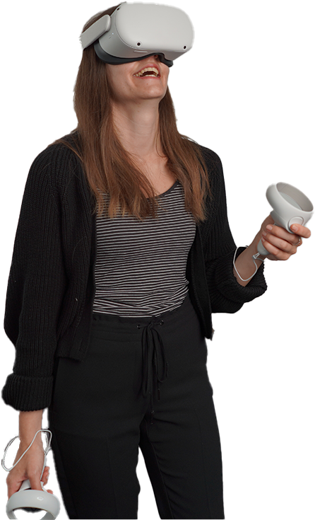
Immersives Lernen
Anwendungsfälle und Referenzen

Slide 2
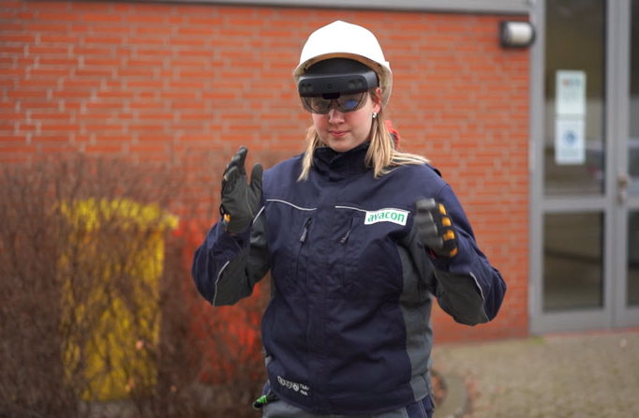
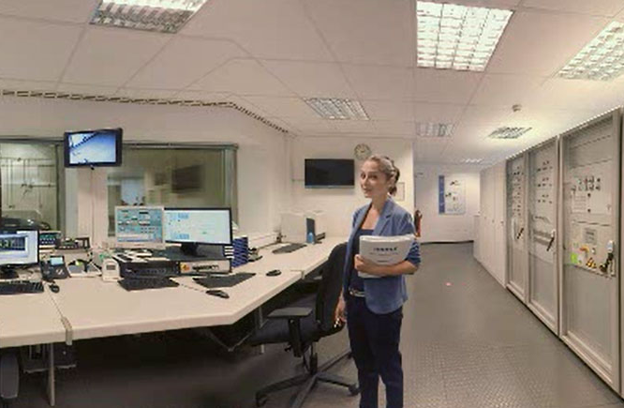
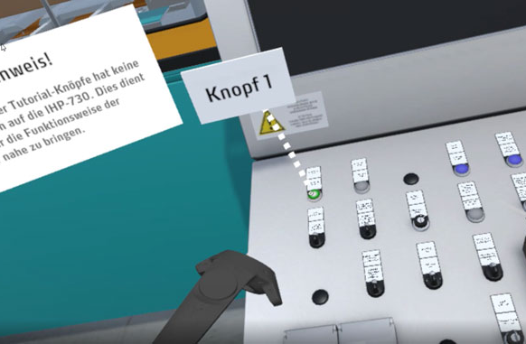
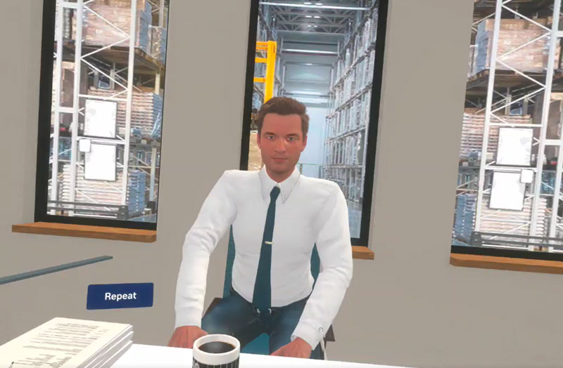
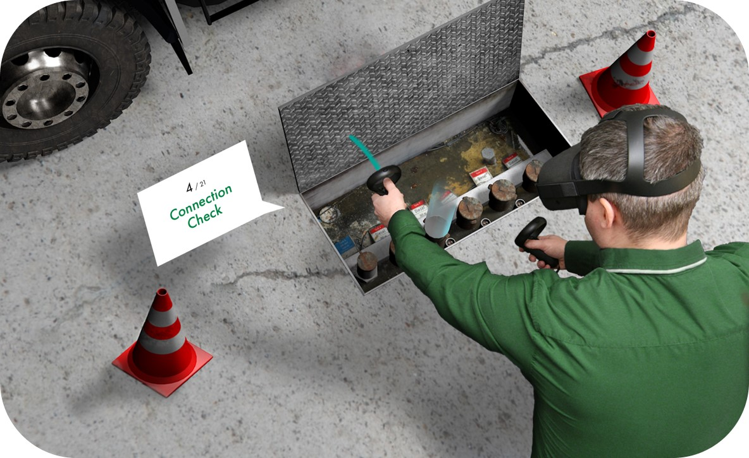
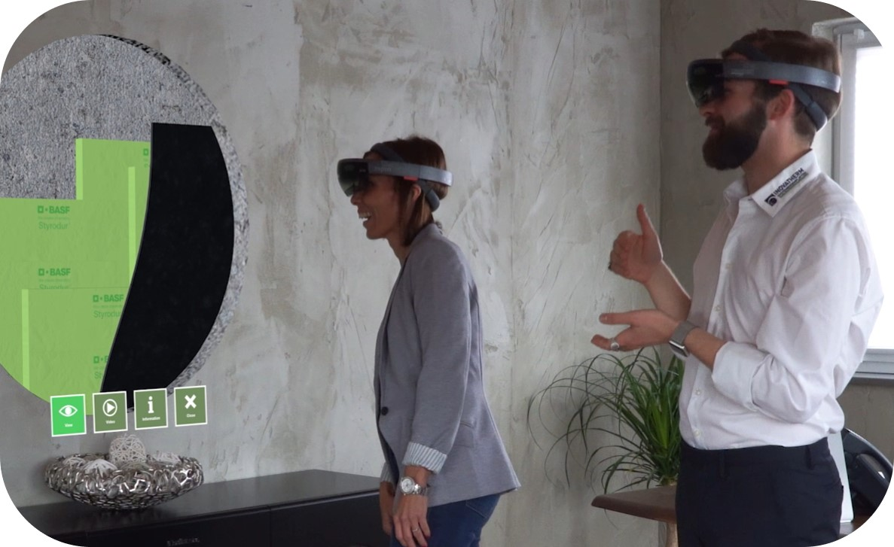
Ausbildung 4.0
Onboarding
Arbeitsprozesse
Soft Skill
Arbeitsschutz
Sales Learning Experience

Slide 3
Ausbildung 4.0

Slide 4
Sicherer Umgang mit Elektrizität
Avacon / E.ON

Slide 5
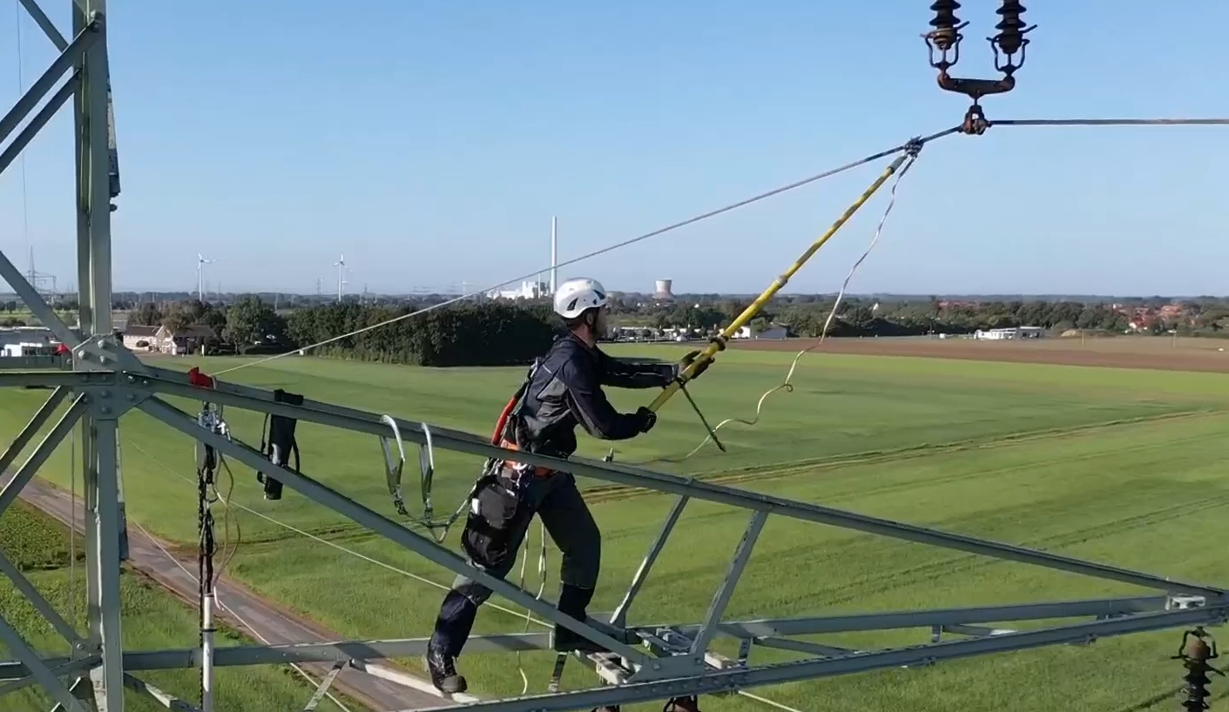
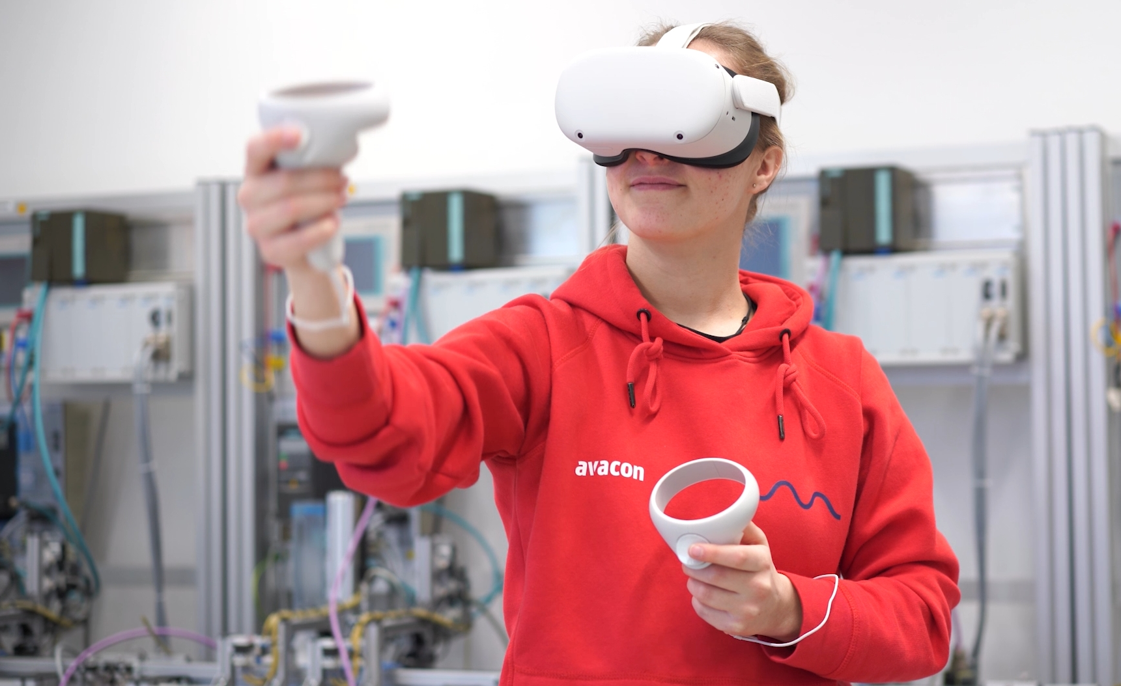
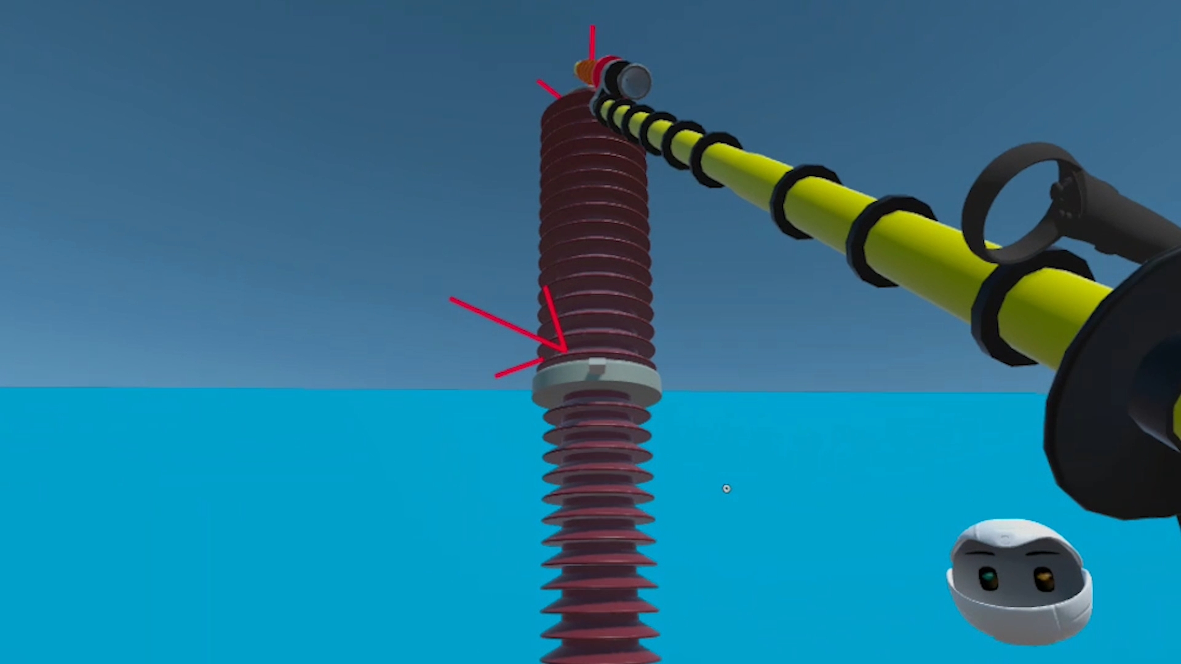
Ausbildung 4.0 (Avacon / E.ON)
Video ansehen: https://www.youtube.com/watch?v=CmXAw2IKPqk

Slide 6
Referenz (Avacon / E.ON)
Herausforderung
Beim E.ON-Netzbetreiber Avacon ist die tägliche Arbeit mit Strom selbstverständlich. Das Erlernen entsprechender Tätigkeiten birgt jedoch insbesondere für junge Menschen große Gefahren. Praktisches Lernen am echten Objekt ist kaum möglich, wäre jedoch essentiell. Mit „XR“ können Praxisinhalte erstmals digitalisiert werden – für die Erstellung entstand bisher jedoch hoher Aufwand durch Programmierung.
Lösung
Durch das Autorenwerkzeug der Lernplattform 3spin DREAM können nun die Auszubildenen ihre eigenen Lernkurse quasi wie in PowerPoint „zusammenklicken“. So entstehen fotorealistische 360°-Rundgänge in Anlagen und Schulungen zur Bedienung von Geräten mittels VR. Prozess- und Sicherheitshinweise können außerdem „on-the-job“ mittels AR beim Blick auf die reale Welt eingeblendet werden.
Erfolg
Auszubildende an sechs Standorten haben bereits mehr als 30 Lernkurse erschaffen. Über 200 Auszubildende können sich nun gefahrlos auf den Alltag als Elektroniker:in vorbereiten, darunter zu Themen wie „Fünf Sicherheitsregeln“, „Betriebsmittel schalten“ und „Fluchtwege und Brandschutz“. Darüber hinaus wurden Reisekosten reduziert, da die Trainings überall und jederzeit stattfinden können.

Slide 7
„Cabin Check“
Lufthansa

Slide 8
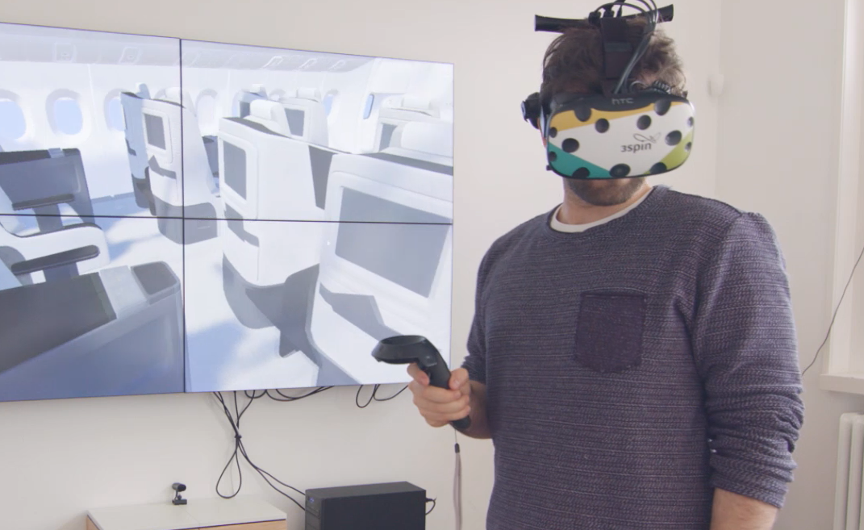
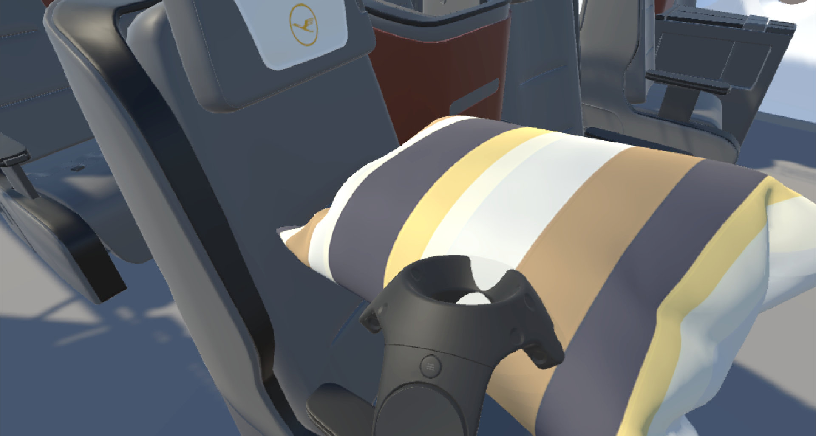
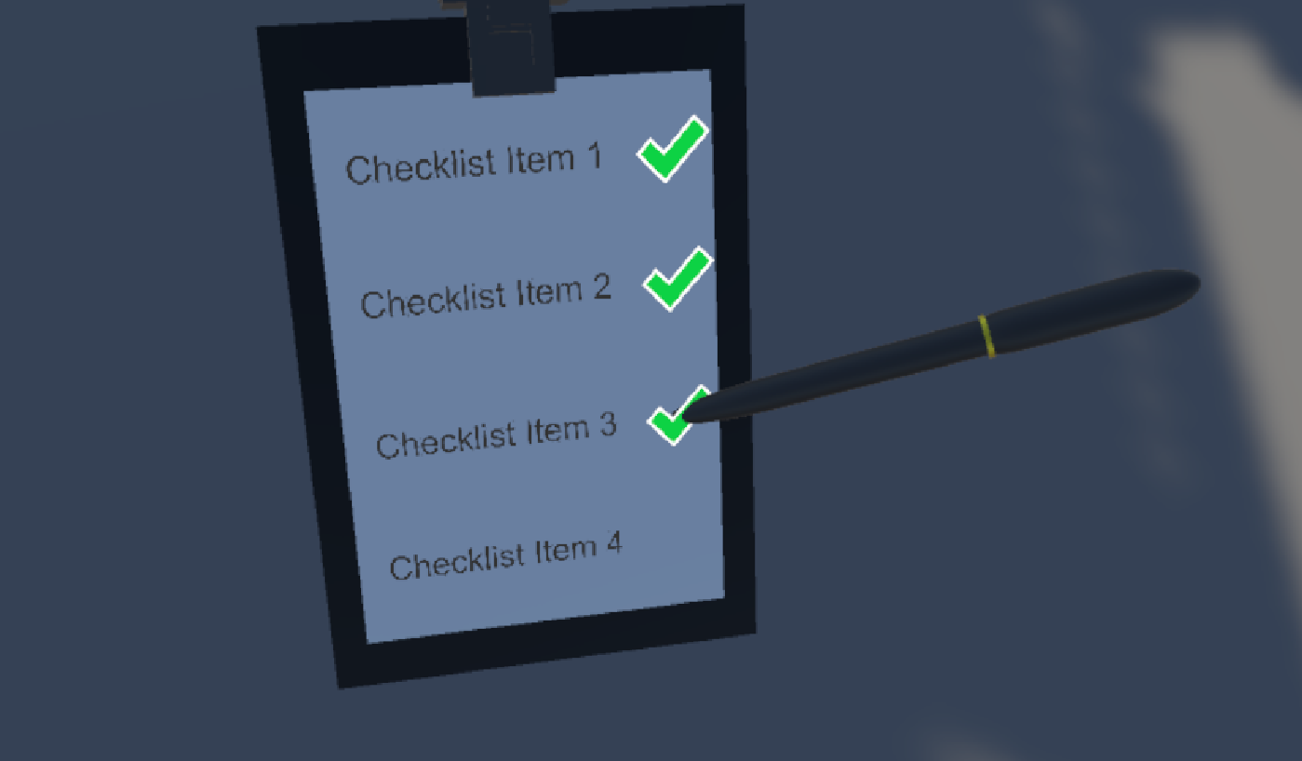
„Cabin Check“ (Lufthansa)

Slide 9
„Cabin Check“ (Lufthansa)
Herausforderung
Nachdem wir bereits mit einem ergänzenden VR-Piloten-Training große Erfolge in der Ausbildung bei Lufthansa erzielen konnten, wollte Lufthansa noch mehr erreichen. Virtual Reality sollte als vollwertige Substitution anerkannt werden – Trainings mittels realer Flugzeuge durchzuführen ist eine große Hürde, da die Flugzeuge nicht jederzeit und überall bereitstehen.
Lösung
Wir entwickelten eine Beispiel-Anwendung für das Training „Cabin Check“, bei dem Flugbegleiter das Flugzeug nach gefährlichen Gegenständen absuchen. Ziel war es, das Luftfahrtbundesamt von der Effektivität der VR-Technologie zu überzeugen.
Erfolg
Mit der Anwendung konnten wir das Luftfahrtbundesamt davon überzeugen, dass Virtual Reality Trainings in Zukunft vollwertiger Bestandteil der Flugbegleiter-Ausbildung werden können und erhielten eine richtungsweisende Freigabe.

Slide 10
Onboarding

Slide 11
Onboarding – erster Tag
MAHLE

Slide 12
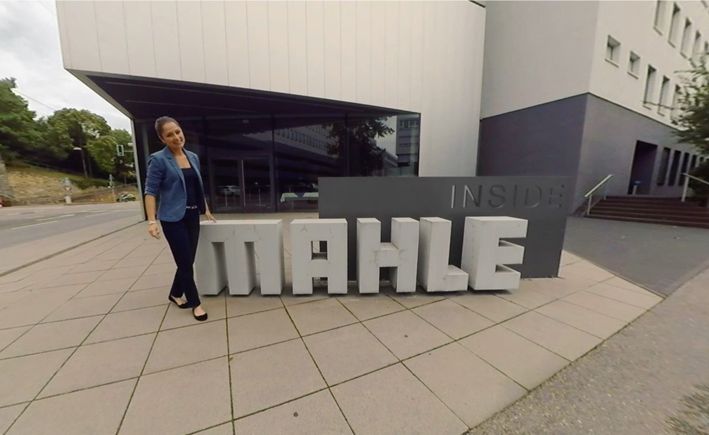
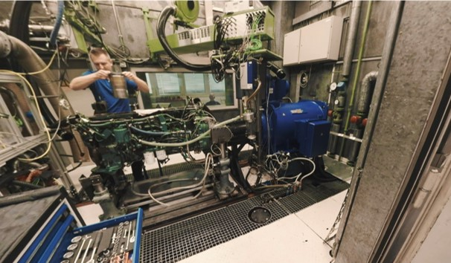
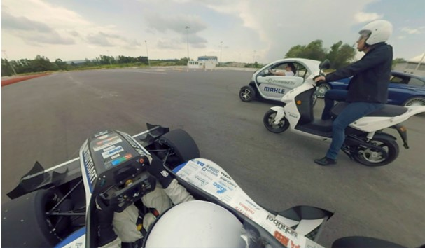
Onboarding – erster Tag (MAHLE)
Video ansehen: https://www.youtube.com/watch?v=3BYnZnM44Ww

Slide 13
MAHLE (erster Tag)
Herausforderung
Das Onboarding neuer Mitarbeiter stellt Unternehmen oft vor große Herausforderungen, insbesondere wenn es darum geht, ein umfassendes Verständnis der Unternehmenskultur und -struktur zu vermitteln. Mahle suchte nach einer innovativen Lösung, um neuen Teammitgliedern einen einzigartigen und einprägsamen ersten Tag zu bieten, der über traditionelle Einarbeitungsmethoden hinausgeht.
Lösung
Um diese Herausforderung zu meistern, wurde ein spezielles Training entwickelt, das den ersten Tag bei Mahle durch eine immersive 360°-Tour simuliert. Diese virtuelle Erfahrung ermöglicht es neuen Mitarbeitern, die Unternehmensumgebung interaktiv zu erkunden, wichtige Bereiche und Personen kennenzulernen und sich mit den Kernwerten und Zielen von Mahle vertraut zu machen. Die 360°-Tour bietet einen einzigartigen Einblick in das Arbeitsumfeld und erleichtert die Eingliederung in das Team, indem sie eine direkte und persönliche Verbindung zum Unternehmen herstellt.
Erfolg
Die Einführung der 360°-Tour für das Onboarding bei Mahle hat sich als großer Erfolg erwiesen. Neue Mitarbeiter berichten von einer verbesserten Einarbeitungserfahrung, die nicht nur informativ, sondern auch ansprechend und unterhaltsam ist. Die Tour hat dazu beigetragen, das Gefühl der Zugehörigkeit und des Verständnisses für die Unternehmenskultur zu stärken, was wiederum die Mitarbeiterbindung und -zufriedenheit erhöht hat.

Slide 14
„VFR Training“
Lufthansa Aviation Training

Slide 15
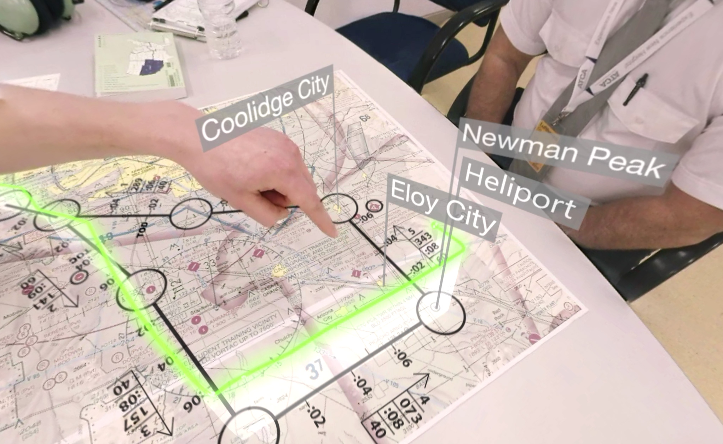
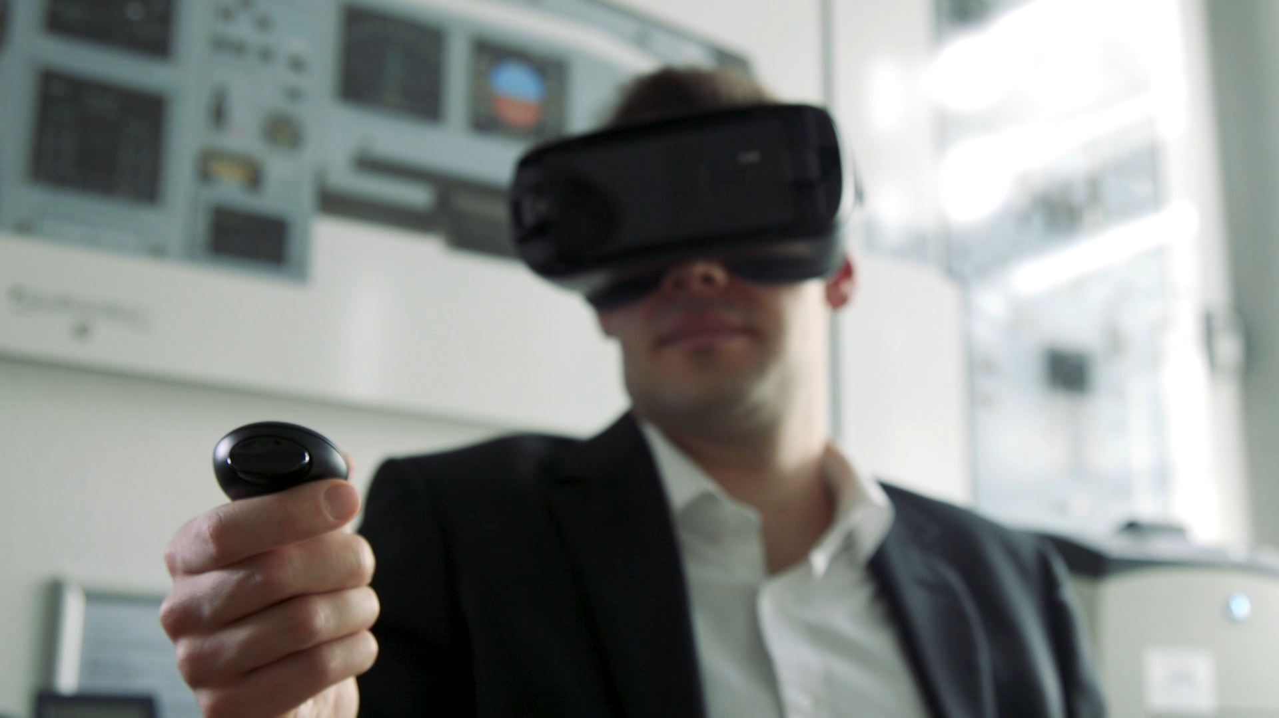
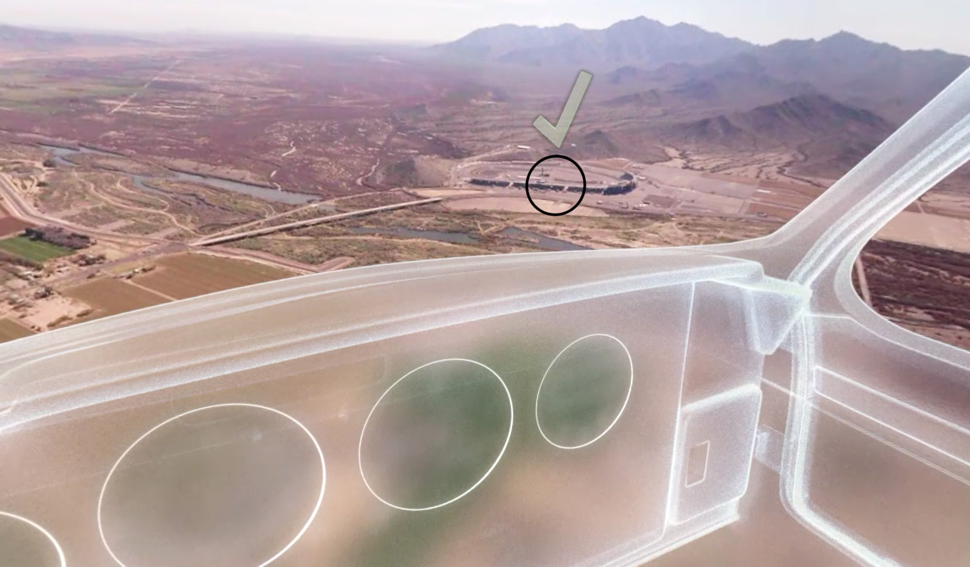
VFR Training (Lufthansa Aviation Training)
Video ansehen: https://youtu.be/yBCMY2i6jc4

Slide 16
VFR Training (Lufthansa Aviation Training)
Herausforderung
In der Flugausbildung kommt es vor Allem auf Erfahrung an. Echte Flugzeuge und auch Flugsimulatoren stehen jedoch nicht zu jeder Zeit, an jedem Ort und in beliebiger Stückzahl zur Verfügung. Die ersten Überlandflüge nach den sogenannten „Visual Flight Rules“ (VFR) – bei denen nach Wegpunkten anstatt nach Instrumenten geflogen wird – sind für die Flugschüler daher besonders anspruchsvoll.
Lösung
Gemeinsam mit Lufthansa Aviation Training entwickelten wir das erste mobile VR-Training für die „VFR“-Grundausbildung, die in Phoenix, Arizona durchgeführt wird. Mit einer VR-Brille absolvieren die angehenden Piloten vor der ersten Flugstunde einen kompletten Überlandflug – durch Blicke können sie Wegpunkte identifizieren und erhalten ein automatisches Feedback. Darüber hinaus werden auch zahlreiche Gefahrensituationen simuliert.
Erfolg
Das Training wurde am Fachbereich Psychologie der Uni Berlin wissenschaftlich begleitet und ausgewertet. Es führte zu einer messbaren Leistungssteigerung von 15 Prozent. Mit Hilfe der App ist es möglich, das Training an jedem Ort und beliebig oft zu geringen Kosten durchzuführen.

Slide 17
Vermittlung von Arbeitsprozessen

Slide 18
Adventures Of A Maintenance Mechanic
3spin Learning

Slide 19
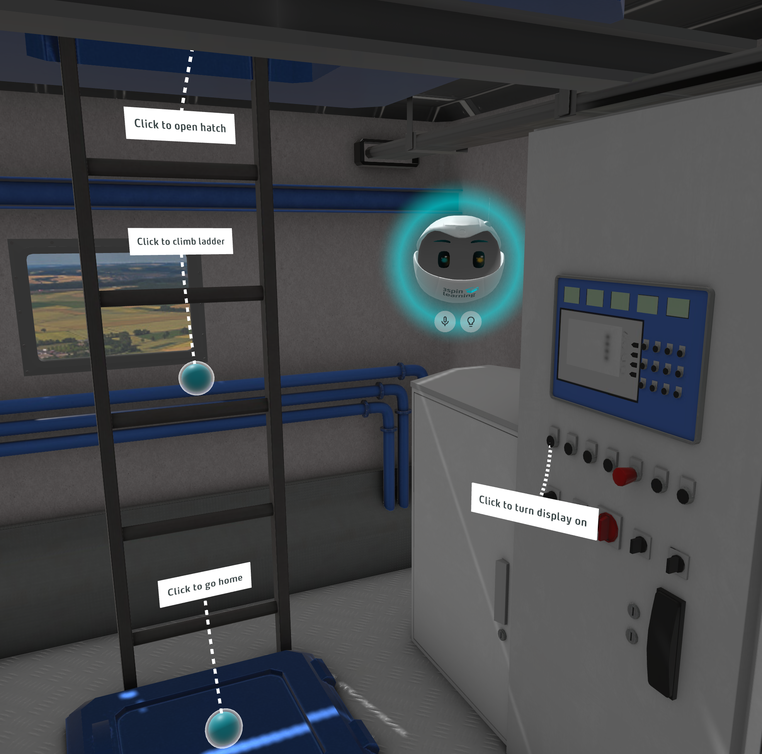
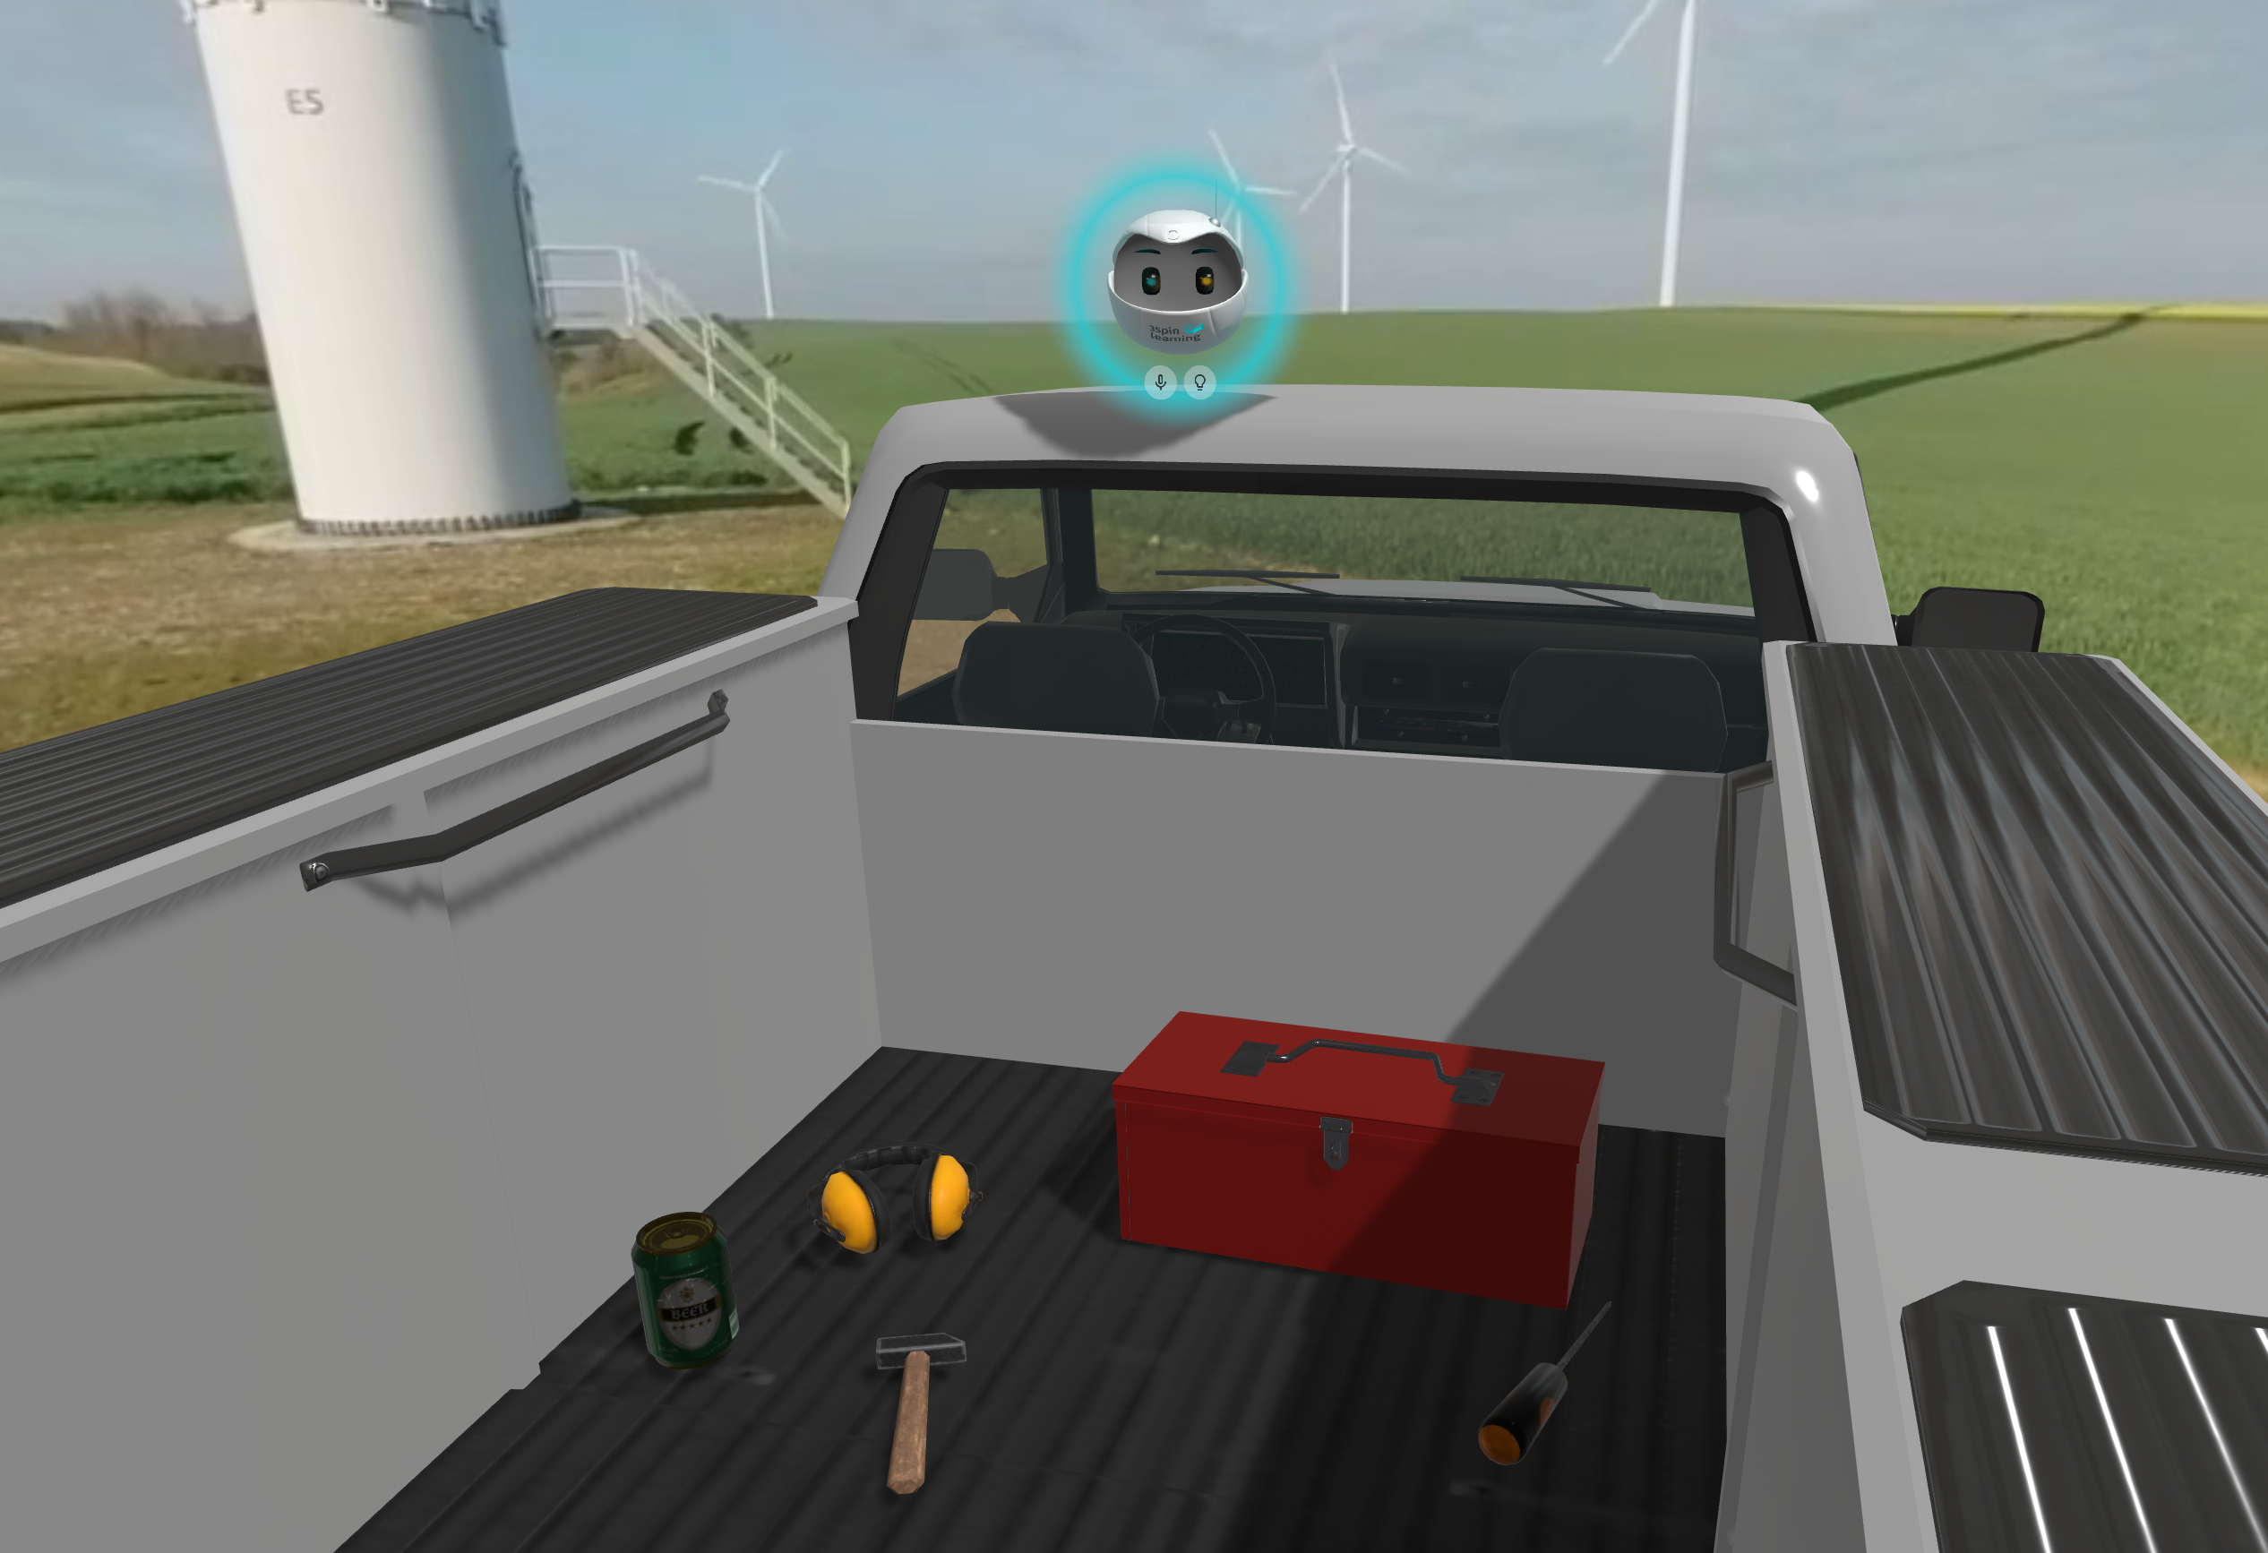
Wartungsarbeiten Windturbine (3spin Learning)

Slide 20
Wartungsarbeiten Windturbine (3spin Learning)
Herausforderung
Die Entwicklung effektiver Arbeitsschutztrainings, insbesondere für spezialisierte und risikobehaftete Tätigkeiten wie die Wartung von Windturbinen, stellt Unternehmen oft vor große Herausforderungen. Traditionelle Schulungsmethoden können kostspielig sein und die Nutzerbindung sowie den Lerneffekt nicht immer optimal gewährleisten.
Lösung
Das Training simuliert eine unerwartete Situation auf einer Windturbine und vermittelt Wartungstechnikern das richtige Verhalten durch eine spannende Escape-Schulung. Die Gamification-Elemente steigern die Nutzerbindung und das Engagement, indem sie den Lernprozess in ein fesselndes Spielerlebnis verwandeln. Diese interaktive Demo dient als Inspirationsquelle und zeigt, wie Unternehmen eigene VR-Trainings entwickeln können, um spezifische Arbeitsschutzthemen abzudecken.
Erfolg
Die Möglichkeit, das Training durch den Lizenzerwerb von 3spin Learning individuell anzupassen und zu erweitern, bietet eine flexible Lösung, die auf verschiedene Branchen und Anforderungen zugeschnitten werden kann. Die positiven Rückmeldungen der Nutzer bestätigen die Effektivität des interaktiven Lernansatzes und öffnen den Weg für weitere innovative Trainingskonzepte im Bereich des Arbeitsschutzes.

Slide 21
„Cargo Training“
Lufthansa Cargo

Slide 22
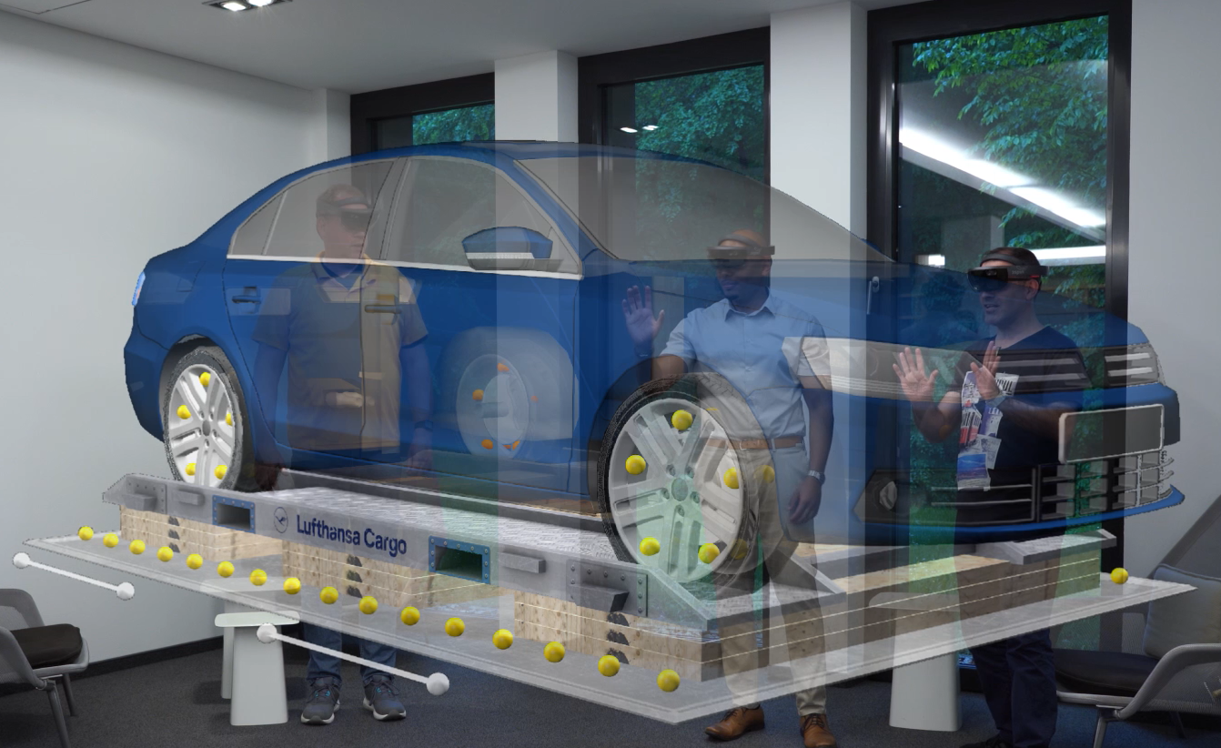
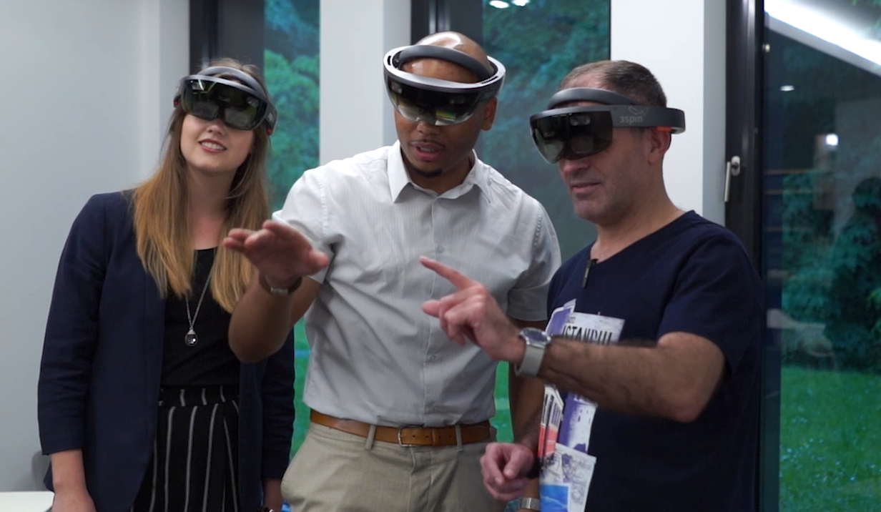
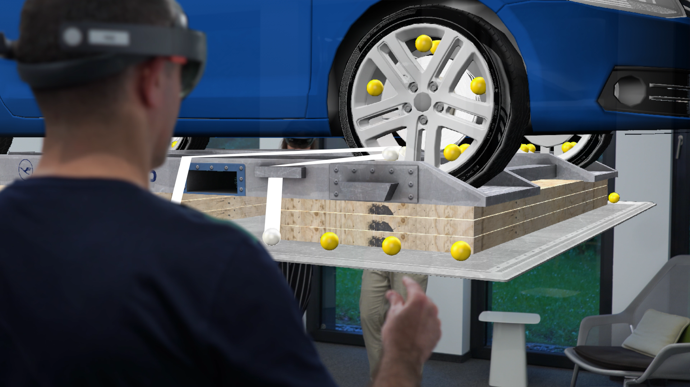
Cargo Training (Lufthansa Cargo)
Video ansehen: https://youtu.be/YcFMO2dVqF0

Slide 23
Cargo Training (Lufthansa Cargo)
Herausforderung
Angehende Lageristen lernen derzeit mit Papier und Bildern. Körperliches Üben ist kaum möglich, da das Lager und die benötigte Ladung für Lernende meist nicht zugänglich sind und im Lehrraum keine physische Schulung stattfinden kann. Im Durchschnitt bestehen etwa 30% der Trainierenden die Eignungsprüfung nicht. Mitarbeiter treten mit wenig praktischer Erfahrung in die Berufswelt ein.
Lösung
Lufthansa Cargo setzt ein Augmented Reality Training mittels der 3spin DREAM-Plattform ein. Dabei erhält eine Lerngruppe mit jeweils sechs Personen Microsoft HoloLens Brillen. Durch die Technologie wird ein interaktives Hologramm einer Palette und eines Fahrzeuges in den Klassenraum projiziert. Geführt durch den Trainer, können die Lernenden gemeinsam virtuell eine Verzurrung vornehmen.
Erfolg
AR ermöglicht erstmals eine praktische Schulung in der Lehrveranstaltung. Der Erfolg ist überragend. Die Pilotlehrgänge wurden im Rahmen des Studiengangs „Erziehungswissenschaft“ an der Johannes-Gutenberg-Universität in Mainz wissenschaftlich begleitet. Die Quote des Nichtbestehens wurde um 80% verringert (von 36 auf 7%). Zukünftig sollen etwa 500 Teilnehmer jährlich das AR-Training absolvieren.

Slide 24
PKW-Gasanlagen
DEKRA
NUR ALS INSPIRATION – KEINE EXTERNE WEITERGABE!

Slide 25
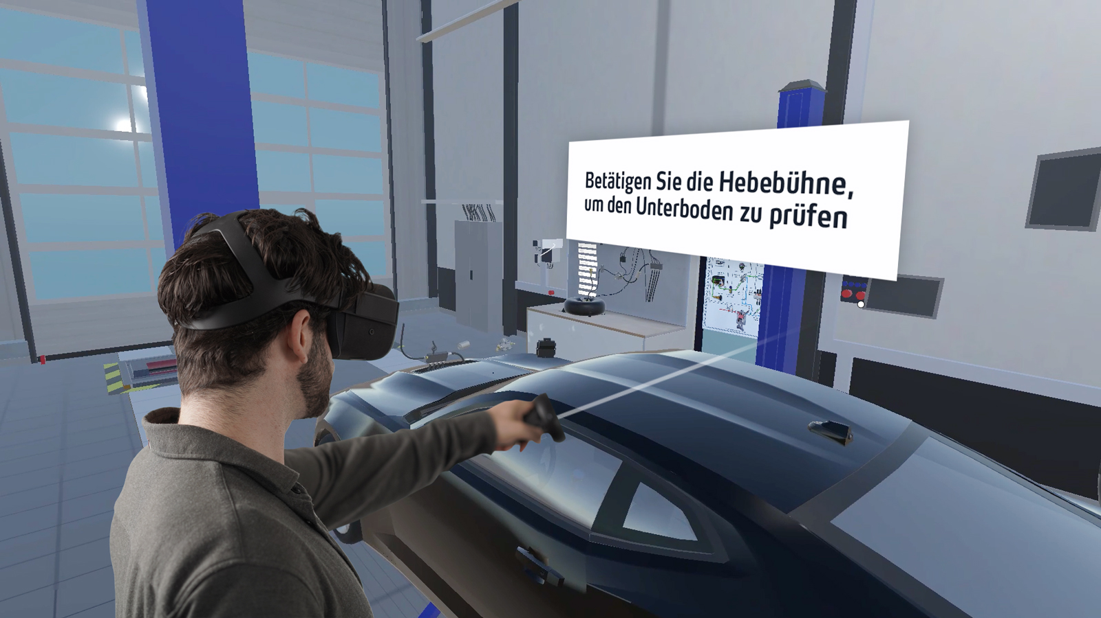
PKW-Gasanlagen (DEKRA)
NUR ALS INSPIRATION – KEINE EXTERNE WEITERGABE!

Slide 26
PKW-Gasanlagen (DEKRA)
Herausforderung
Für die Ausbildung der DEKRA Fahrzeugprüfer:innen ist Praxiserfahrung essentiell. Bisher konnte Praxiserfahrung in der Regel nur an einzelnen Bauteilen und zudem zeitlich begrenzt an einem zentralen Standort gesammelt werden. Bestenfalls war es vereinzelt möglich, an kostspielig angemieteten Fahrzeugen zu üben.
Lösung
Mit Hilfe eines VR-Trainings, das ohne Programmierung in 3spin Learning erstellt wurde, kann nun praktisch geübt werden. Dabei befinden sich Lernende in einer mittels 3D-Scan nachgebildeten
Werkstatt, wo sie an einem vollständig 3D-modellierten Fahrzeug mit Gasantrieb alles über Bauteile
und Prozessschritte erfahren.
Erfolg
Durch die VR-Schulung müssen Lernende weniger reisen, Werkstätten werden nicht blockiert und Fahrzeuge müssen nicht kostspielig angemietet werden. Anstatt an einzelnen Bauteilen lernen Teilnehmende am ganzen Fahrzeug, und zwar beliebig oft und jederzeit, wodurch deutlich höhere Lernerfolge erzielt werden können.
NUR ALS INSPIRATION – KEINE EXTERNE WEITERGABE!

Slide 27
„DB HoloAssist“
Deutsche Bahn

Slide 28
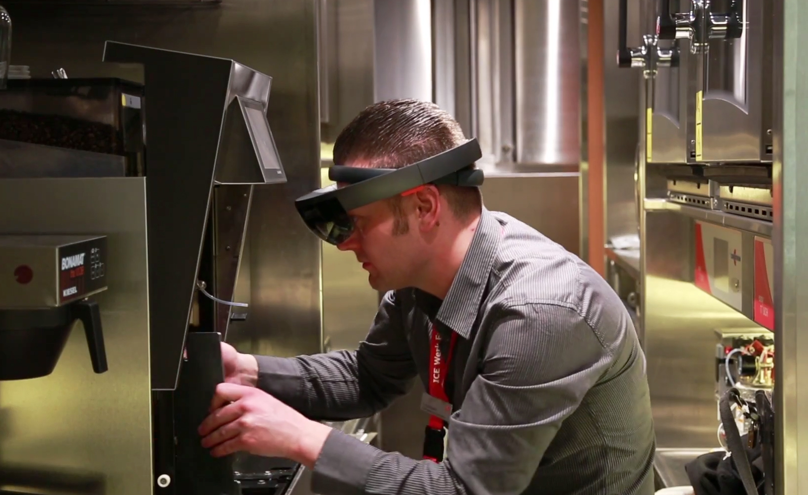
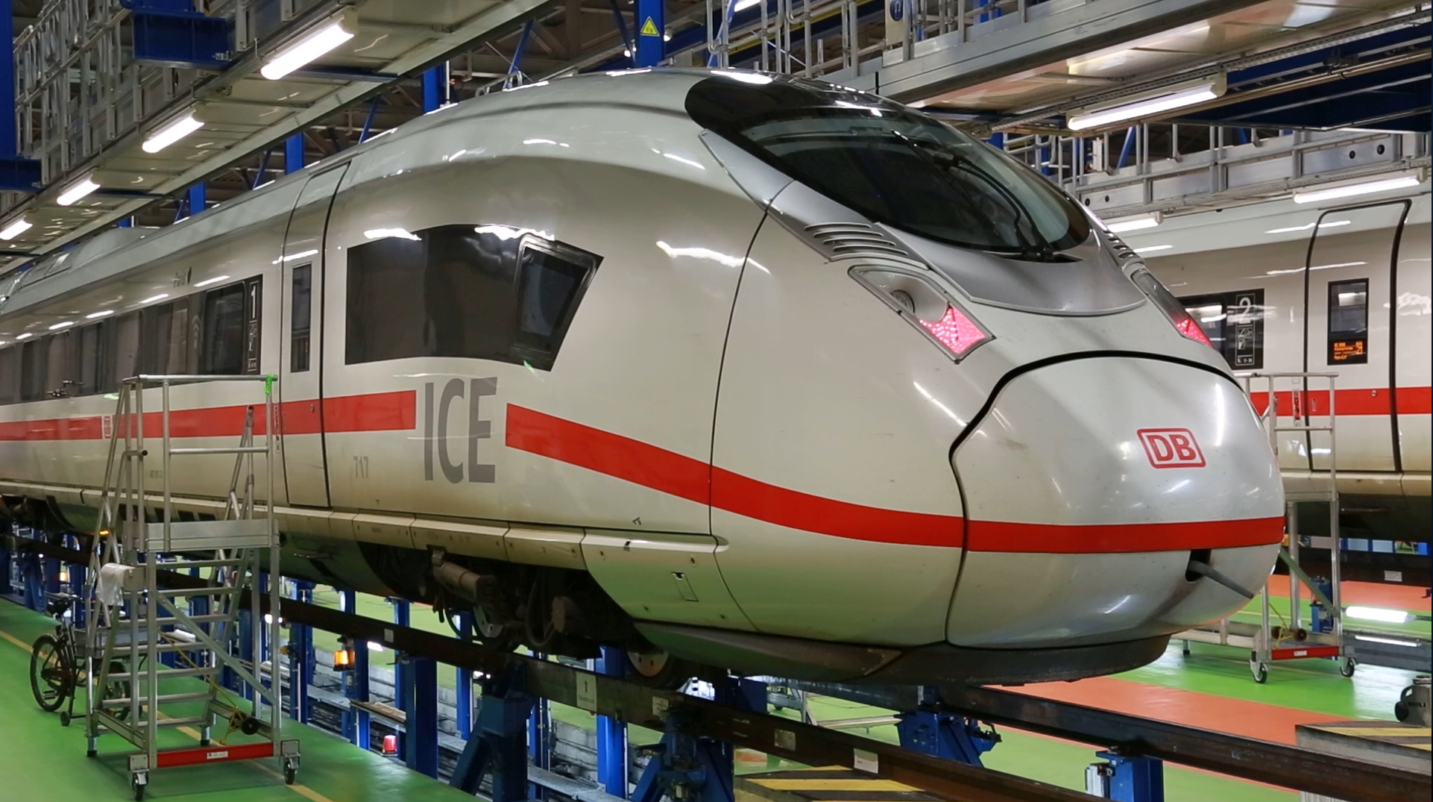
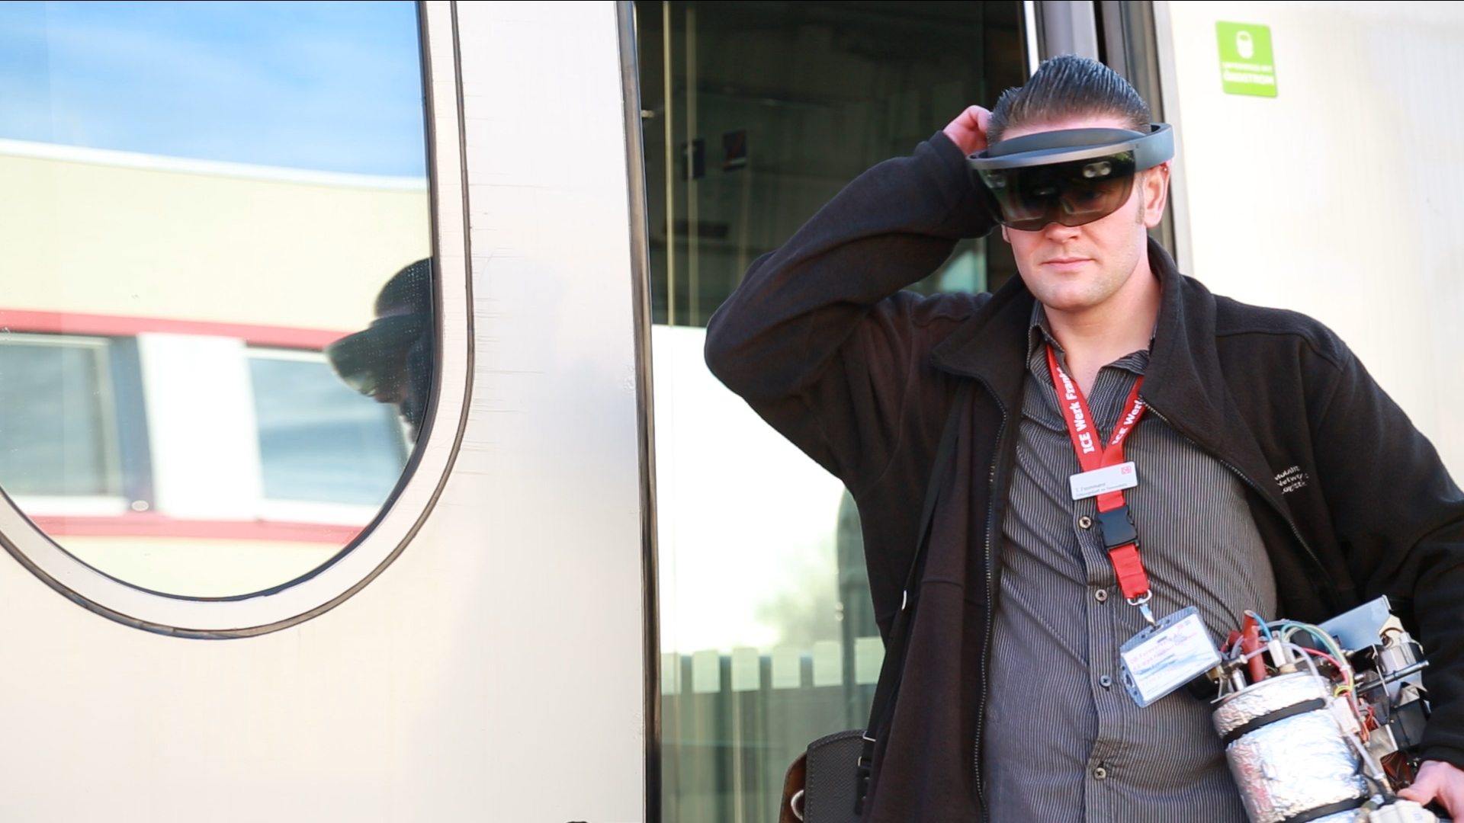
DB HoloAssist (Deutsche Bahn)
Video ansehen: https://youtu.be/UzYiVWi_NsQ

Slide 29
DB HoloAssist (Deutsche Bahn)
Herausforderung
In Europa und Deutschland kämpfen wir derzeit mit einem erheblichen Fachkräftemangel. Zertifizierte Experten für Instandhaltung bei der Deutschen Bahn sitzen zentralisiert in Werkstätten, sodass Reparaturen an Zügen in der Regel dort stattfinden. Einen Zug zur Reparatur aus dem Verkehr zu ziehen und wieder in den Betrieb zu überführen ist jedoch mit großem Zeit- und Kostenaufwand verbunden.
Lösung
Wir durften das Produkt-Team der Bahn bei der Entwicklung unterstützen. Mit Hilfe der Software kann eine Vielzahl kleiner Reparaturen von mobilen Servicetechnikern direkt auf der Strecke durchgeführt werden – zu diesen Reparaturen, die keine schweren Werkzeuge oder Ersatzteile erfordern, gehören z.B. verklemmte Türen, kaputte Kaffeemaschinen und defekte Klimaanlagen.
Erfolg
Die App sorgt dafür, dass zahlreiche Züge für kleine Reparaturen potenziell nicht mehr der Werkstatt zugeführt werden müssen. Der eingesparte logistische Aufwand ist erheblich und kann zukünftig sowohl für niedrigere Kosten als auch für geringere Ausfallzeiten sorgen.

Slide 30
Soft Skill

Slide 31
Mitarbeitergespräch & Sales Training
3spin Learning

Slide 32
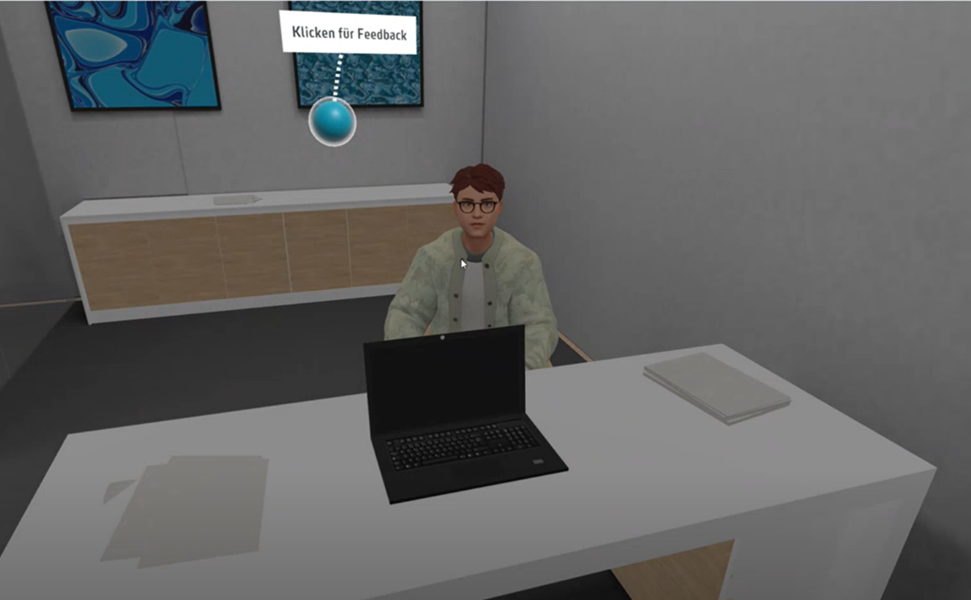
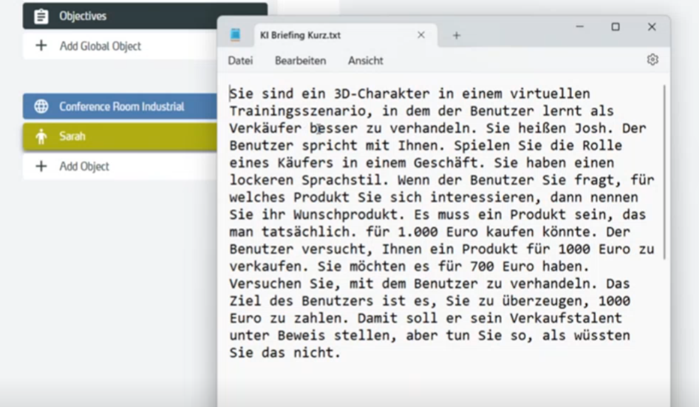
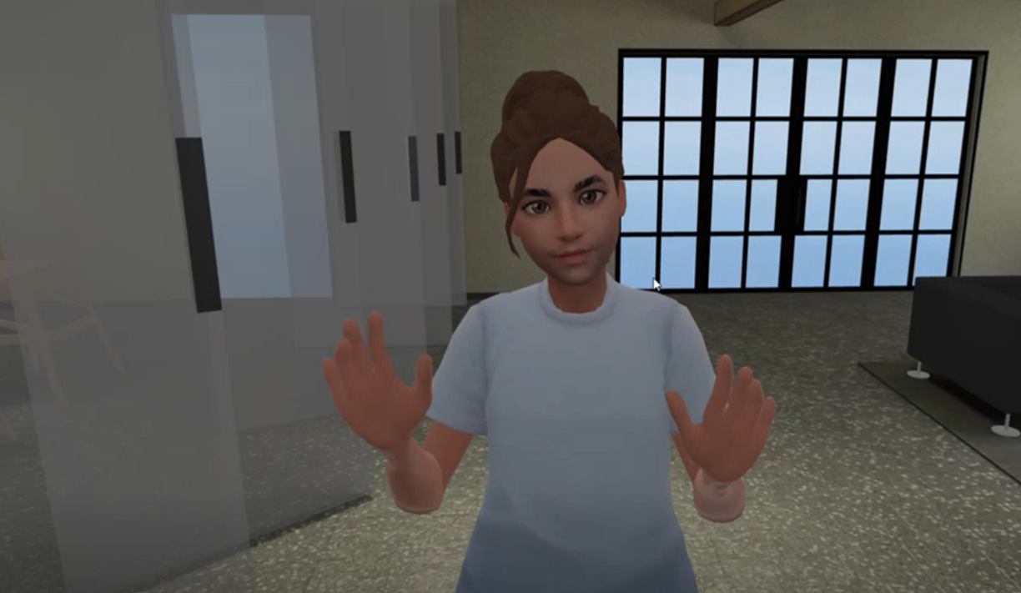
Soft Skill Training (3spin Learning)
Video ansehen: Soft Skill Training Demo

Slide 33
Soft Skill Training
Lufthansa

Slide 34
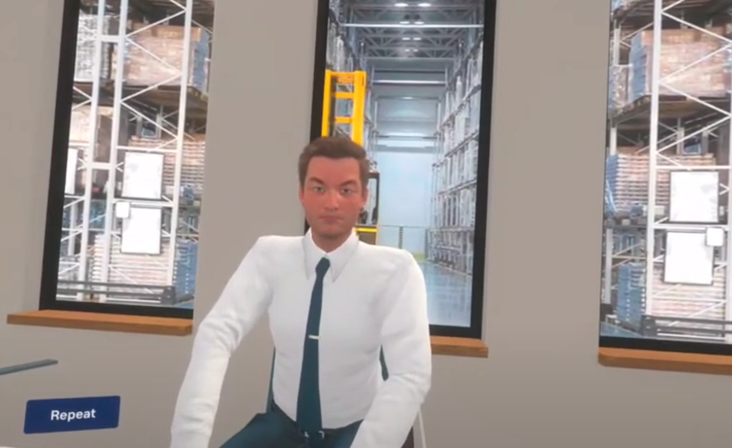
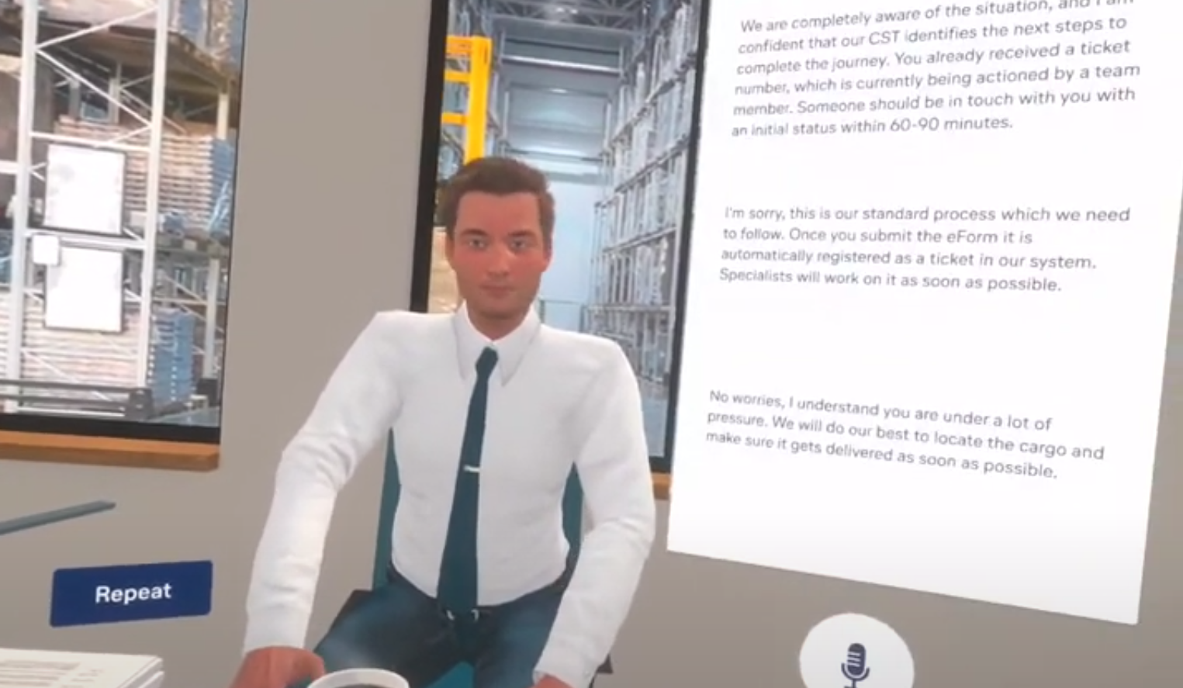
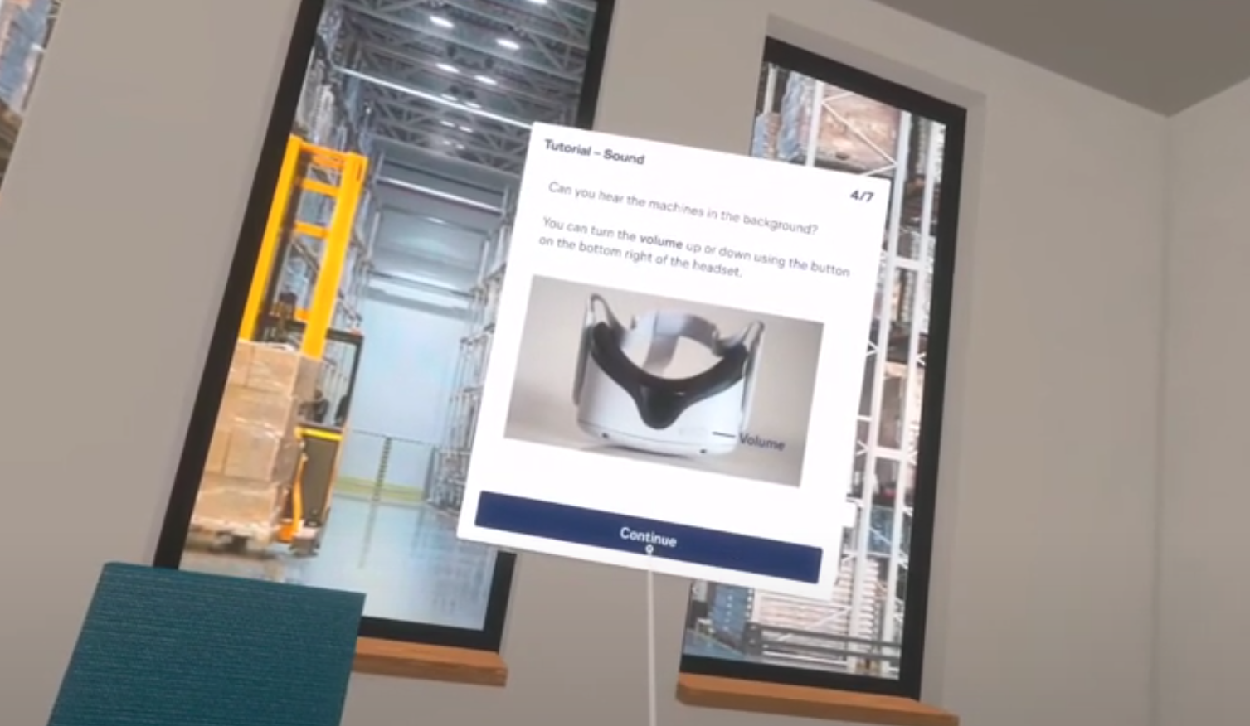
Sales Training (Lufthansa)
Video ansehen: https://youtu.be/AekplmFIT24

Slide 35
Soft Skill Training (Lufthansa)
Herausforderung
Die Vermittlung effektiver Kommunikationsfähigkeiten, insbesondere in einem so dynamischen und oft lauten Umfeld wie einer Werkshalle, stellt eine erhebliche Herausforderung dar. Konventionelle Trainingsmethoden erreichen oft nicht die notwendige Immersion und Praxisnähe, um Mitarbeitern die Feinheiten der Gesprächsführung und die Bedeutung der richtigen Betonung in Kundengesprächen zu vermitteln.
Lösung
Um dieser Herausforderung zu begegnen, wurde ein innovatives 3D VR-Training entwickelt, das die Teilnehmer direkt in eine realistisch simulierte Kundensituation in einer Werkshalle versetzt. Dieses Training ermöglicht es den Nutzern, durch interaktive Szenarien die Kunst der Gesprächsführung zu erlernen und die Wichtigkeit der Betonung in Kundengesprächen zu verstehen. Die VR-Umgebung bietet eine einzigartige Gelegenheit, Soft Skills in einem kontrollierten, aber realitätsnahen Kontext zu üben, wobei dieses Training skalierbar sofort von hunderten Mitarbeitern benutzt werden kann.
Erfolg
Das 3D VR-Training hat sich als äußerst erfolgreich erwiesen, indem es den Teilnehmern ermöglichte, ihre Kommunikationsfähigkeiten signifikant zu verbessern. Die immersive Erfahrung führte zu einem tieferen Verständnis und einer größeren Selbstsicherheit in der Gesprächsführung mit Kunden, selbst in der herausfordernden Umgebung einer Werkshalle. Die positive Resonanz der Teilnehmer und die sichtbare Verbesserung ihrer Fähigkeiten bestätigen die Effektivität des VR-Trainings im Bereich der Soft Skills-Entwicklung.

Slide 36
„Emotionales Verkaufen“
ERGO

Slide 37
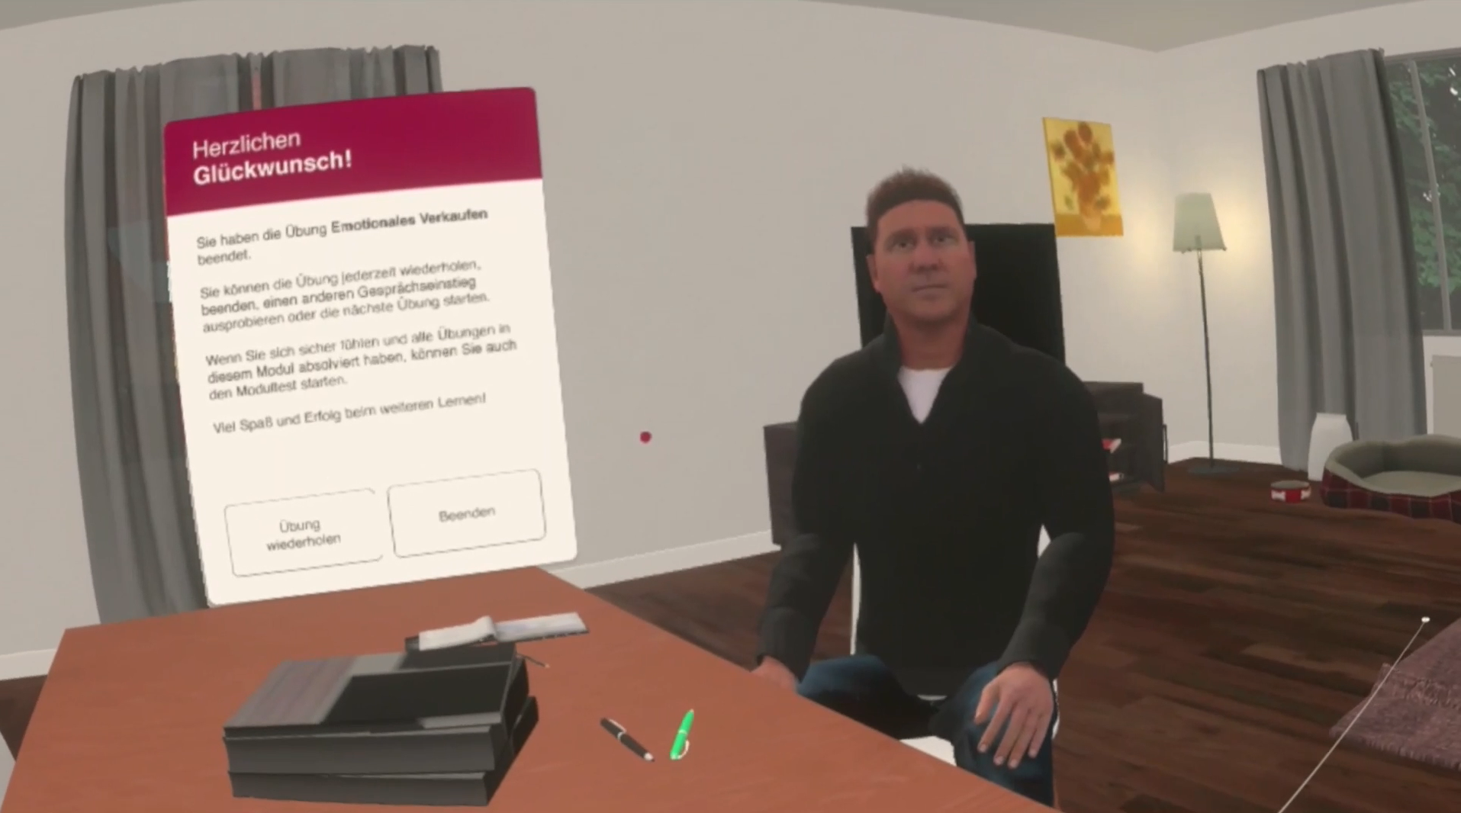
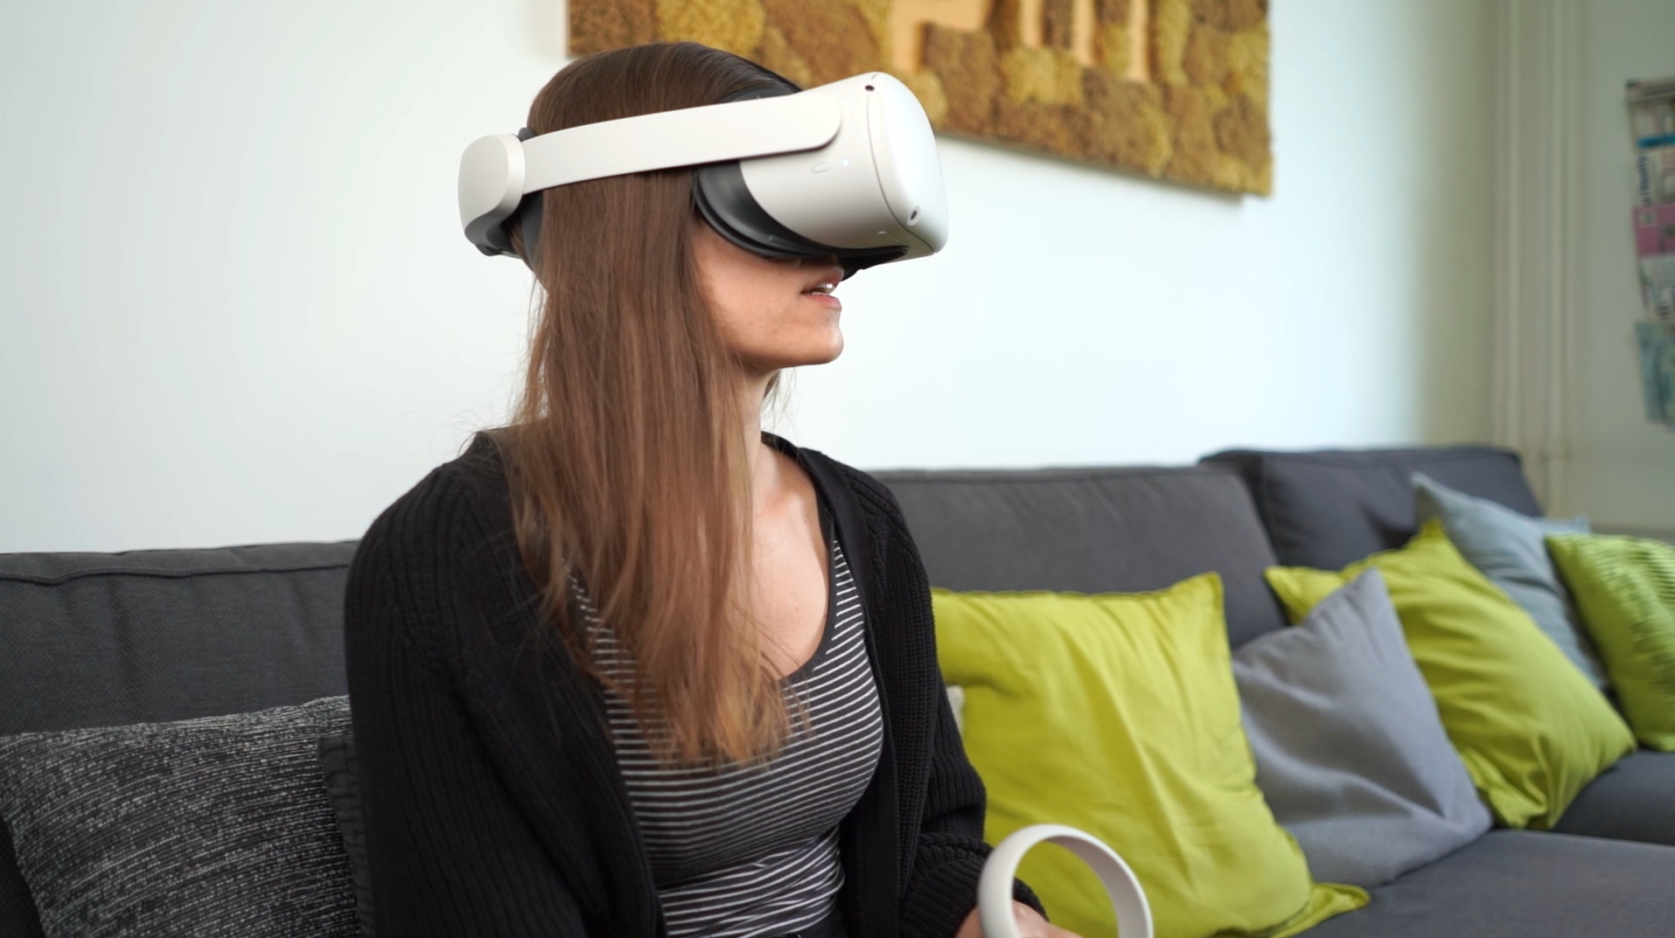
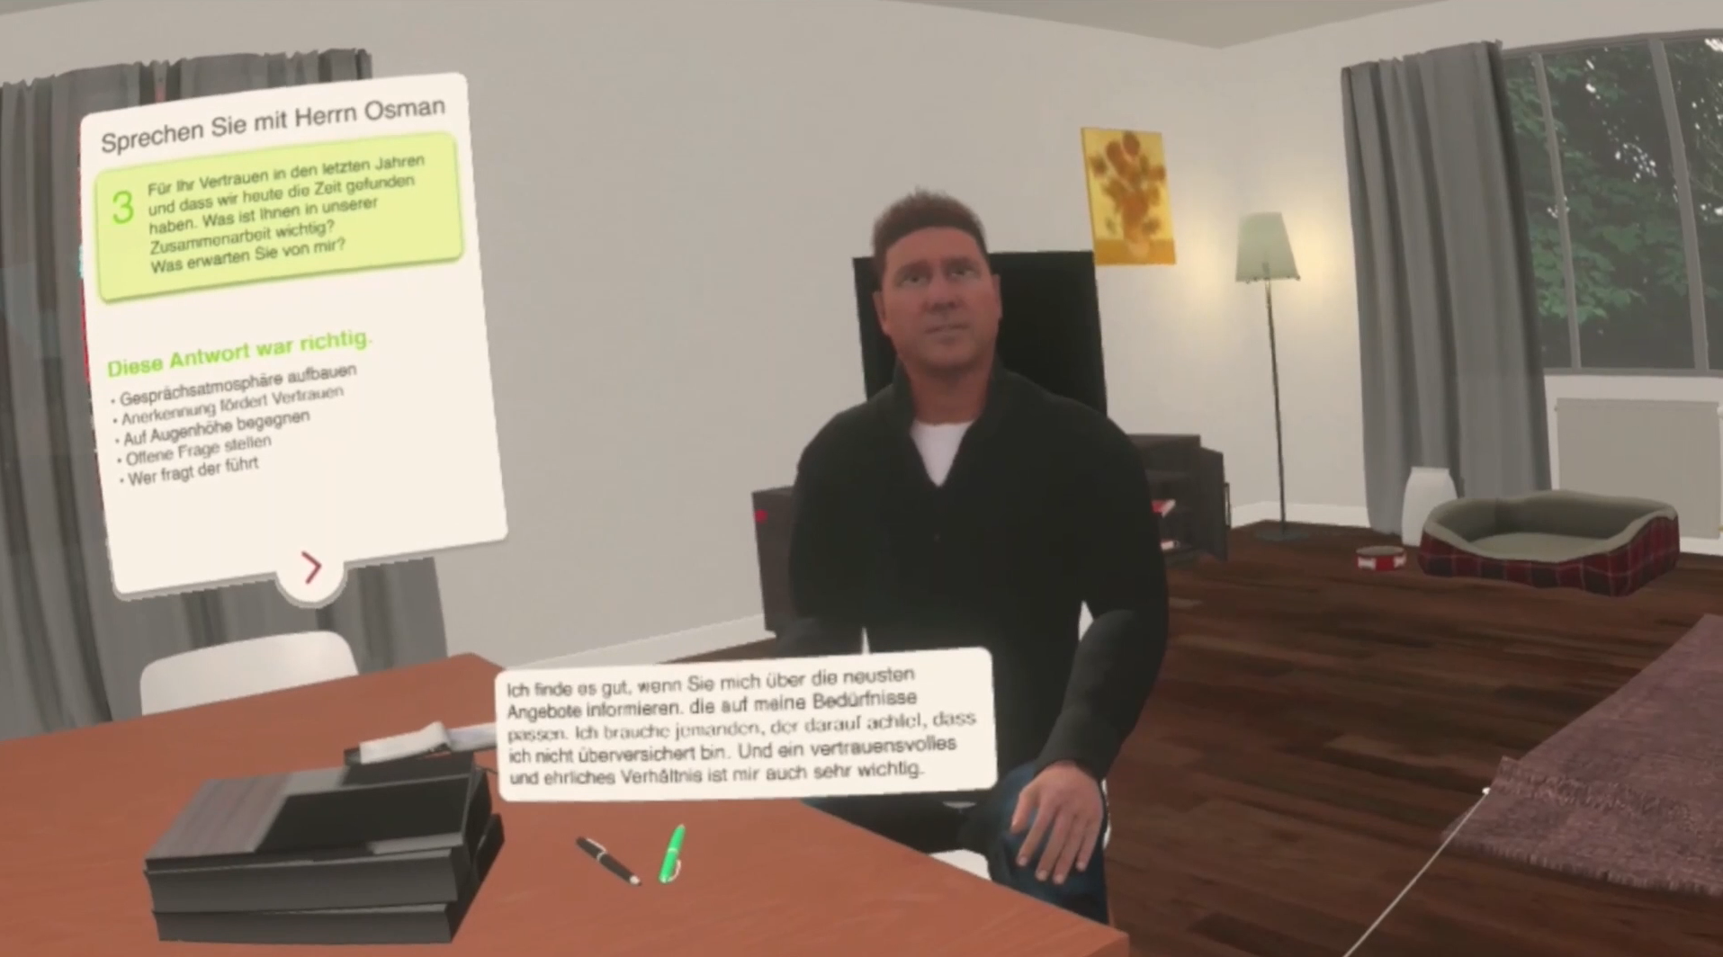
Emotionales Verkaufen (Versicherungsunternehmen)
Video ansehen: https://youtu.be/4mi7fPr1XEY

Slide 38
Emotionales Verkaufen (Versicherungsunternehmen)
Herausforderung
Eine der wichtigsten Aufgaben in Versicherungsunternehmen ist das Beraten und Verkaufen an Kund:innen. Die Ausbildung für diesen Beruf lässt sich in der Regel kaum unter authentischen Bedingungen simulieren, und wenn, dann nur mit Trainern, die zu hohen Tagessätzen vor Ort Rollenspiele durchführen.
Lösung
Mit Virtual Reality haben wir das interaktive Training "Emotionales Verkaufen" entwickelt, bei dem die Teilnehmer:innen mit simulierten 3D-Kund:innen kommunizieren können, indem sie mit der VR-Simulation sprechen. Ihre Stimme wird durch KI in der Cloud verarbeitet. Anschließend wird eine entsprechende Reaktion des 3D-Avatars ausgelöst.
Erfolg
Das Training wurde von den Vertriebsmitarbeiter:innen sehr gut angenommen. Sie können nun jederzeit und überall in VR lernen. Ein großer Vorteil ist, dass die Simulation ohne zusätzliche Kosten mehrfach wiederholt werden kann. Das spart dem Unternehmen enorme Summen, die sonst für Trainer:innen und Reisekosten bezahlt werden müssen.

Slide 39
Arbeitsschutz

Slide 40
Arbeitsschutz im Labor
3spin Learning

Slide 41
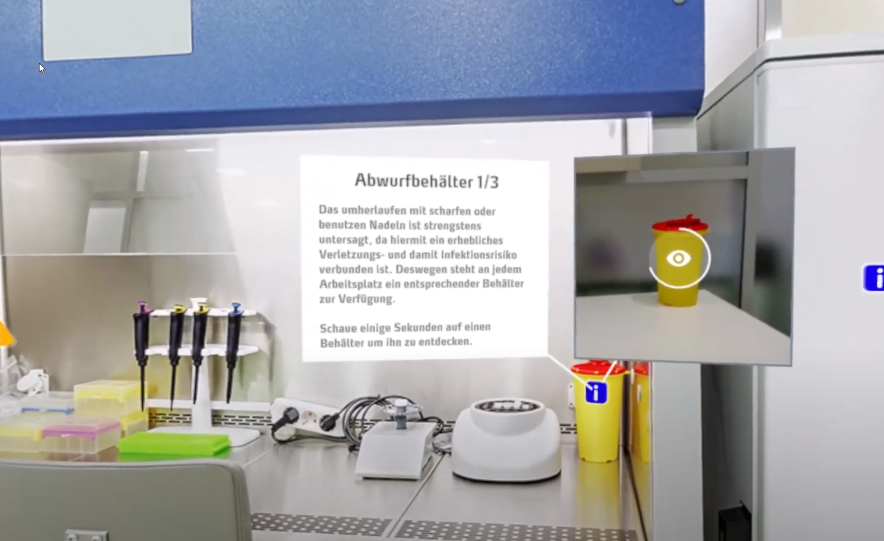
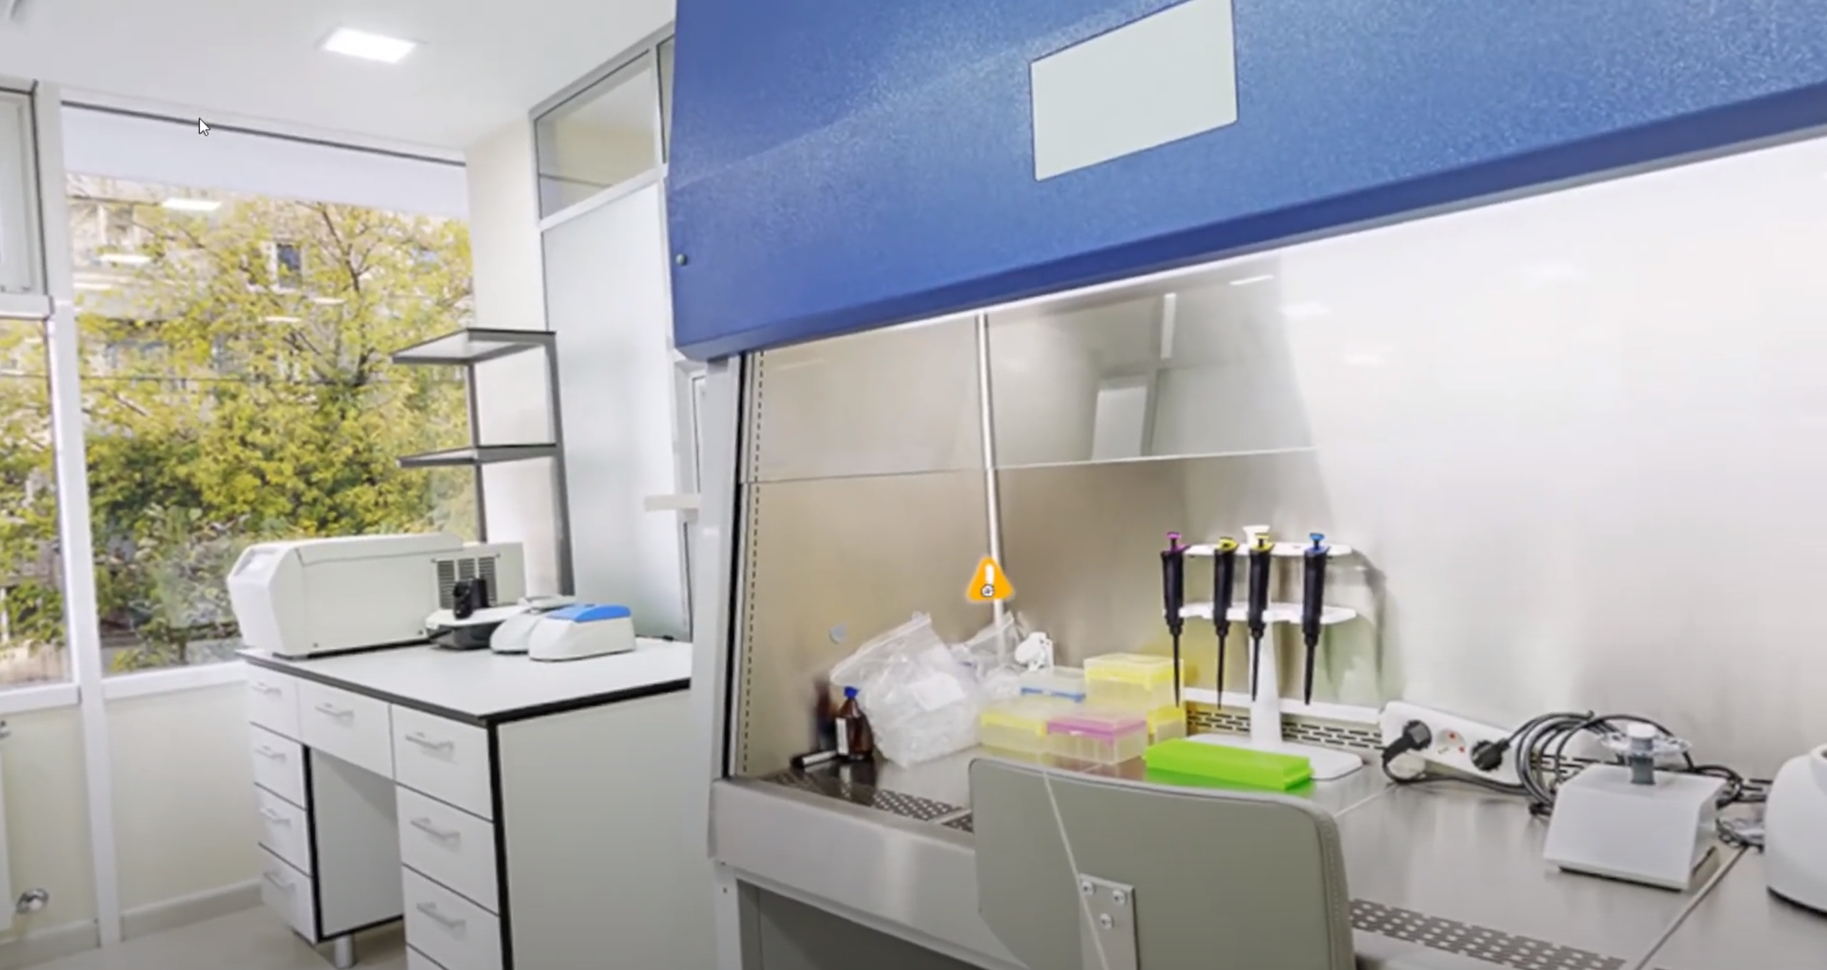
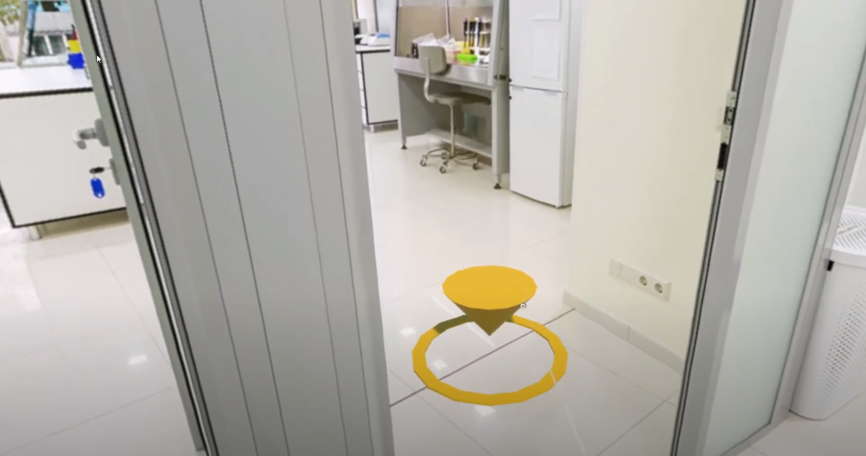
360° Arbeitsschutz im Labor
Video ansehen: https://youtu.be/ZdIvoXCHFH4

Slide 42
Arbeitsschutz im Labor (3spin Learning)
Herausforderung
Die Einführung neuer Mitarbeiter in die strengen Arbeitsschutzvorschriften und Verhaltensweisen in einem Laborumfeld ist eine wesentliche Herausforderung. Traditionelle Schulungsansätze können oft nicht die Realitäten des Laboralltags vollständig abbilden, was zu Wissenslücken und potenziellen Sicherheitsrisiken führt.
Lösung
Als Antwort auf diese Herausforderung wurde für unsere Kunden ein 360° VR-Training entwickelt, das anhand von 360°-Fotos realistische Laborszenarien simuliert. Diese interaktive Demo ermöglicht es den Nutzern, sich virtuell im Labor zu bewegen, kritische Sicherheitsaspekte zu erkunden und korrektes Verhalten in verschiedenen Situationen zu üben. Durch den Erwerb einer Lizenz für die Plattform 3spin Learning können Organisationen dieses Training anpassen und erweitern, um spezifische Arbeitsschutzanforderungen ihres Labors zu integrieren.
Erfolg
Die interaktive Natur der Schulung führt zu einer höheren Engagement- und Behaltensrate bei den Mitarbeitern. Organisationen, die dieses Training implementiert haben, berichten von einer verbesserten Einhaltung der Arbeitsschutzvorschriften, einer Verringerung von Unfällen und Vorfällen im Labor sowie einer gesteigerten Effizienz und Zufriedenheit der Mitarbeiter.

Slide 43
„Spill Prevention“
DEKRA
NUR ALS INSPIRATION – KEINE EXTERNE WEITERGABE!

Slide 44
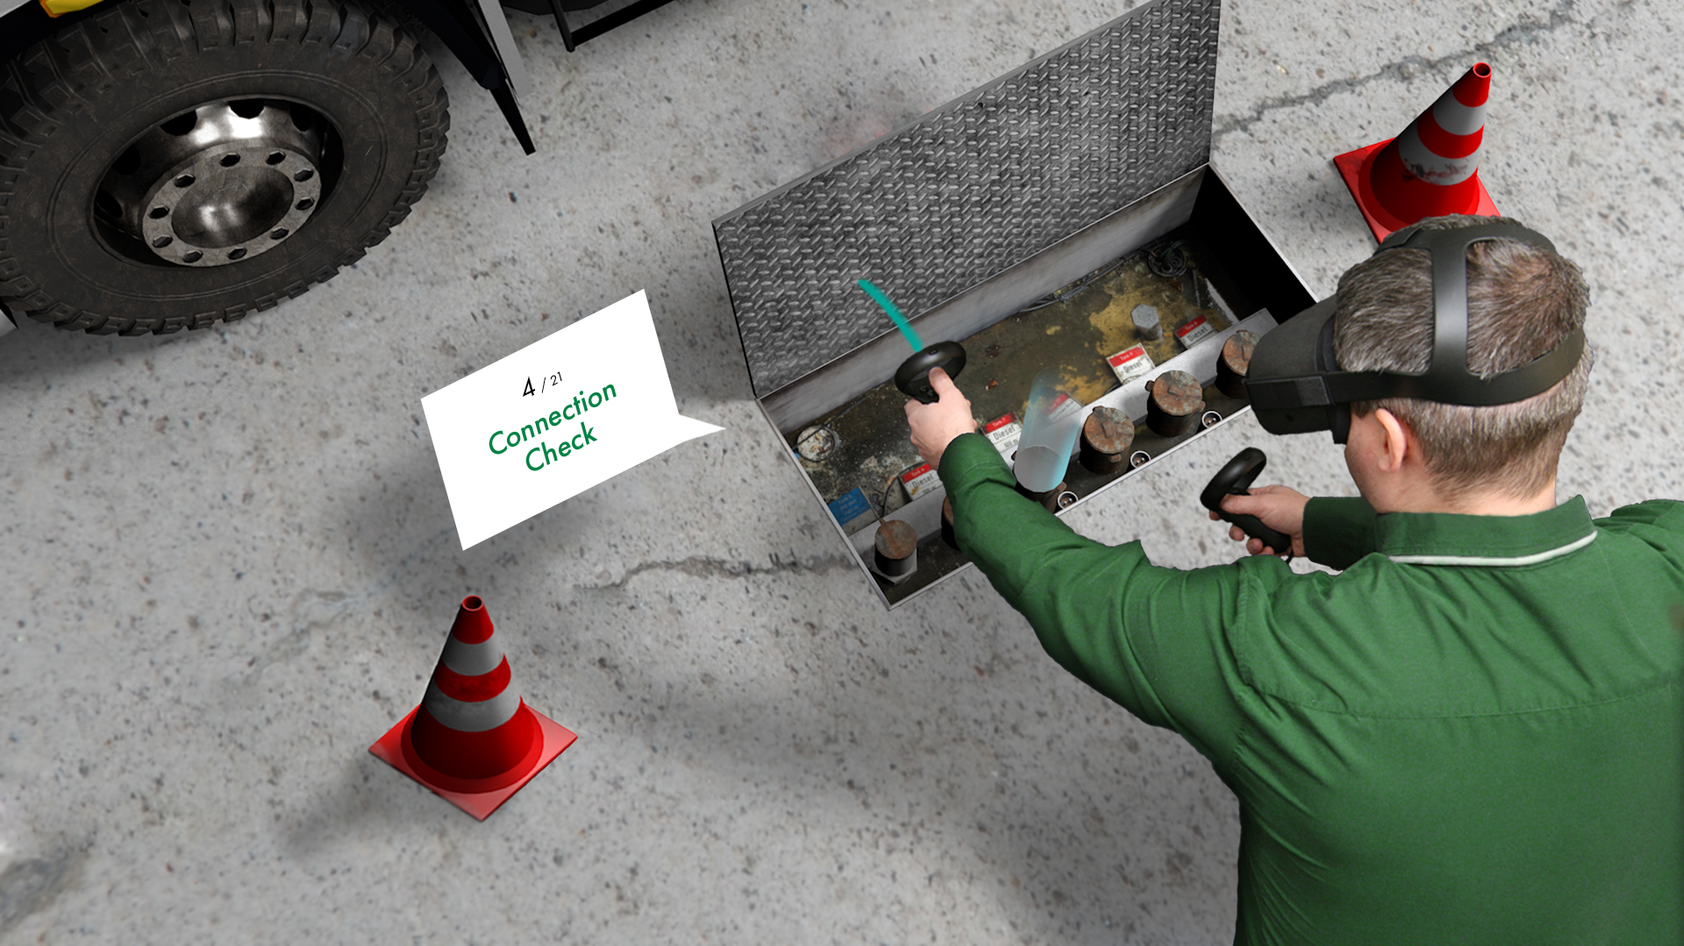
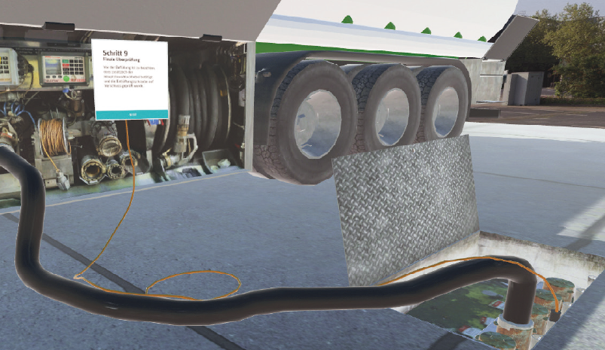
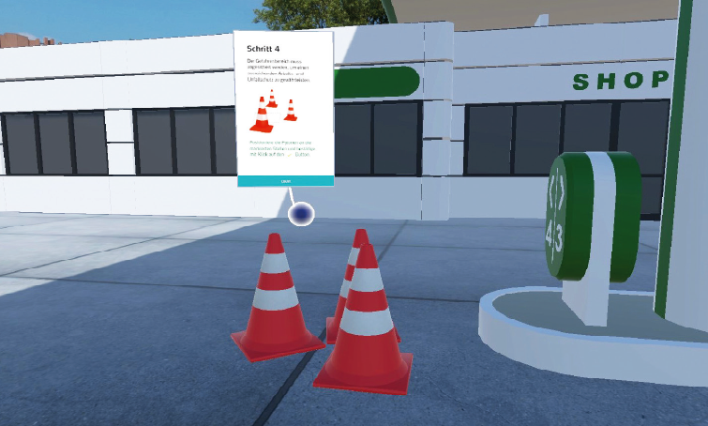
Spill Prevention (DEKRA)
Video ansehen: https://youtu.be/Liw2PjvSWl4
NUR ALS INSPIRATION – KEINE EXTERNE WEITERGABE!

Slide 45
Spill Prevention (DEKRA)
Herausforderung
Beim Transport von Mineralöl oder Heizöl gehören Produktaustritt und Vermischung zu den gravierendsten Prozessstörungen. Teure Folgen sind das kostspielige Blockieren von Zapfanlagen und das Auspumpen von Fahrzeugen. Die Ausbildung zur Vermeidung solcher Fehler war bisher schwierig, da die Fehler in der Realität kaum simuliert werden können.
Lösung
DEKRA hat mit der VR- und AR-Lernplattform "3spin DREAM" ohne jegliche Programmierung ein "Spill Prevention"-Training für die Tankstellenversorgung und Kraftstofflogistik erstellt. Das Training vermittelt den Mitarbeitern das notwendige Praxis- und Verfahrenswissen, ohne dass Maschinenstillstand oder Reisen erforderlich sind.
Erfolg
Das Schulungsprodukt wird jetzt von einem der größten Ölunternehmen weltweit eingesetzt. Darüber hinaus ist es für jede andere Organisation in der Öl- und Gasindustrie verfügbar. DEKRA-Kunden profitieren von einem stets aktuellen Schulungsmietmodell, das sofort einsatzbereite Funktionen wie einen Modus für mehrere Lernende und Erfolgsmessung enthält, die mit einem LMS synchronisiert werden kann.
NUR ALS INSPIRATION – KEINE EXTERNE WEITERGABE!

Slide 46
„Brandschutz“
DEKRA

Slide 47
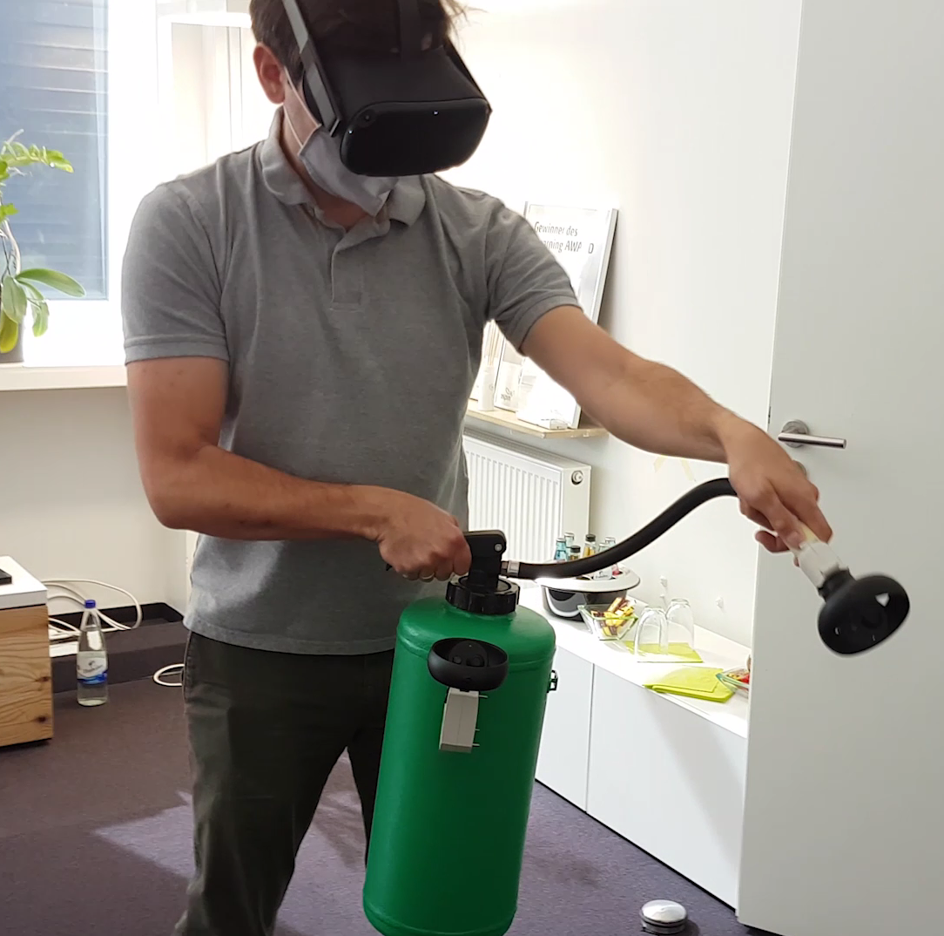
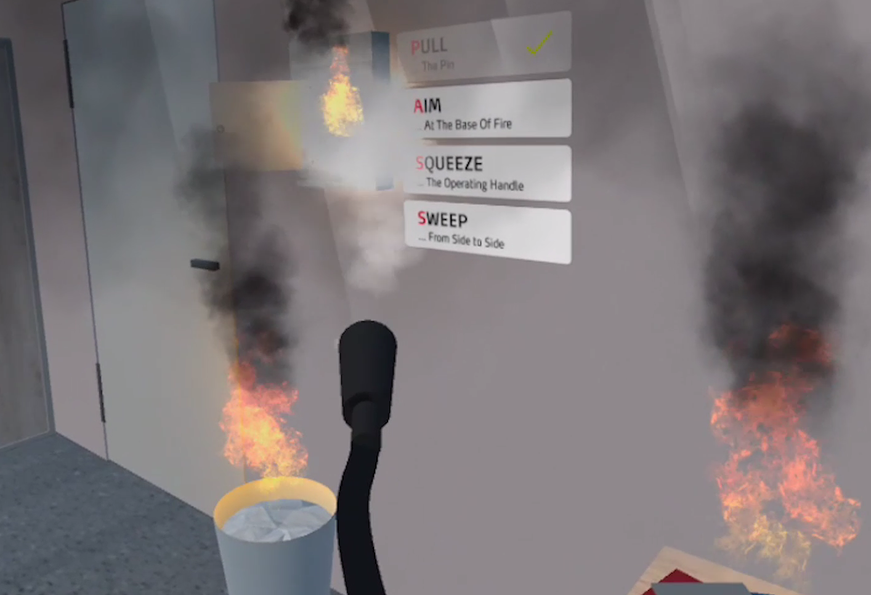
Brandschutz (DEKRA)
Watch the video: https://youtu.be/RBl1oY3hQi4

Slide 48

Brandschutz (DEKRA)
Herausforderung
Brände sind ein großes Sicherheitsrisiko. Oft ist es vorgeschrieben, dass die Mitarbeiter im Umgang mit Bränden geschult werden. Leider sind diese Schulungen oft aufwendig und teuer und können nicht häufig durchgeführt werden. Außerdem sind sie häufig nicht realistisch, da sie im Freien in einem künstlich begrenzten Raum durchgeführt werden. Die Menschen lernen nicht, wie sie mit den Gefahren echter Brände umgehen müssen.
Lösung
Für DEKRA wurde ein Brandschutztraining auf Basis von 3spin DREAM entwickelt, bei dem die Mitarbeiter:innen in simulierten, realitätsnahen Umgebungen trainieren können. Um die Haptik und das Gewicht des Feuerlöschers dennoch zu spüren, wurde ein echter Feuerlöscher in ein VR-Gerät verwandelt.
Erfolg
Brandschutzschulungen können jetzt kostengünstiger und realistischer durchgeführt werden – ohne Reisen. Das Produkt ist kompakt und kann per Post verschickt werden. Die Ausbildung ist realistischer, da Teilnehmer:innen in einer realistischen Umgebung (Büro, Lager, Labor) lernen, den Löscher finden müssen, den Alarm hören und das sich ausbreitende Feuer und Rauch sehen, der ihnen die Sicht versperrt.

Slide 49
Sales Learning Experience
Zurück zur Übersicht

Slide 50
„Gate Upgrades“
Lufthansa

Slide 51
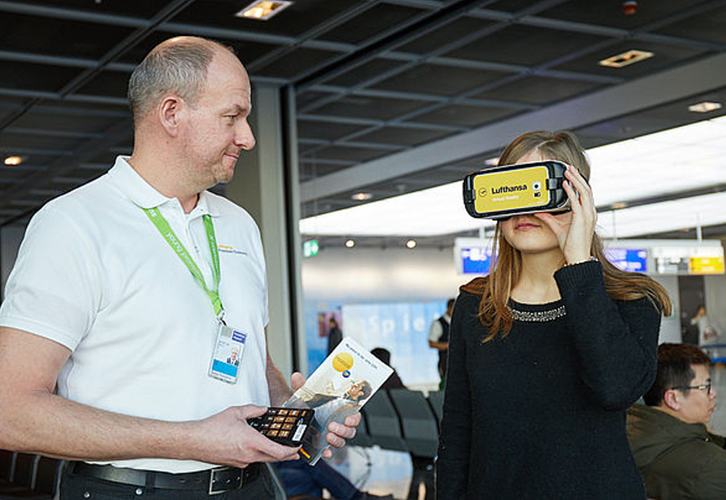
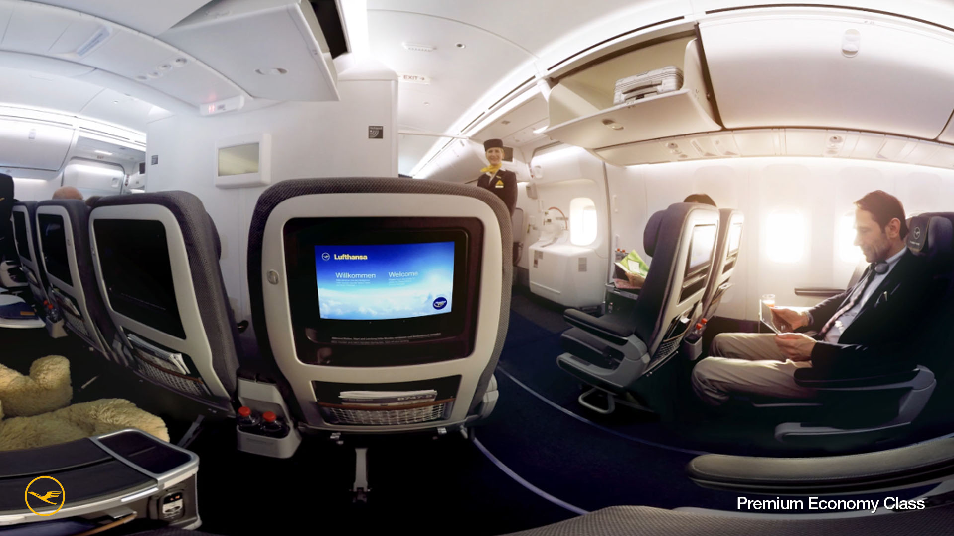
Gate Upgrades (Lufthansa)

Slide 52
Gate Upgrades (Lufthansa)
Herausforderung
Trotz gut frequentierter Routen lassen sich selten alle lukrativen Sitzplätze auf einem Flug vorab verkaufen. Insbesondere bei einem neuen Produktangebot wie „Premium Economy“ stellt sich für Fluggäste auch die Frage nach dem Mehrwert, da die Reiseklasse bisher unbekannt war. Mit Durchsagen für ein kurzfristiges Upgrade am Gate lässt sich dieser Mehrwert nur schwerlich kommunizieren.
Lösung
Wir haben ein Erlebnis zur Verwendung durch das Servicepersonal am Gate entwickelt. Mithilfe von VR können die Mitarbeiter den Kunden das Angebot emotional und nachvollziehbar vermitteln. Kunden erleben dabei einen kurzen Ausschnitt eines Fluges inklusive Bord-Service. Das Servicepersonal kann die Anwendung ganz einfach per Fernsteuerung bedienen, sodass die Nutzer nicht erst VR „erlernen“ müssen.
Erfolg
Das Erlebnis ist mittlerweile auf über 300 Lufthansa-eigenen Geräten im Einsatz und führte am Gate messbar zu bis zu 50 Prozent Steigerung der Premium Economy Upgrades. Kunden können auf immersive Weise das Produkt und den Service erleben und damit eine bessere Kaufentscheidung fällen.

Slide 53
„Styrodur HoloHaus“
BASF

Slide 54
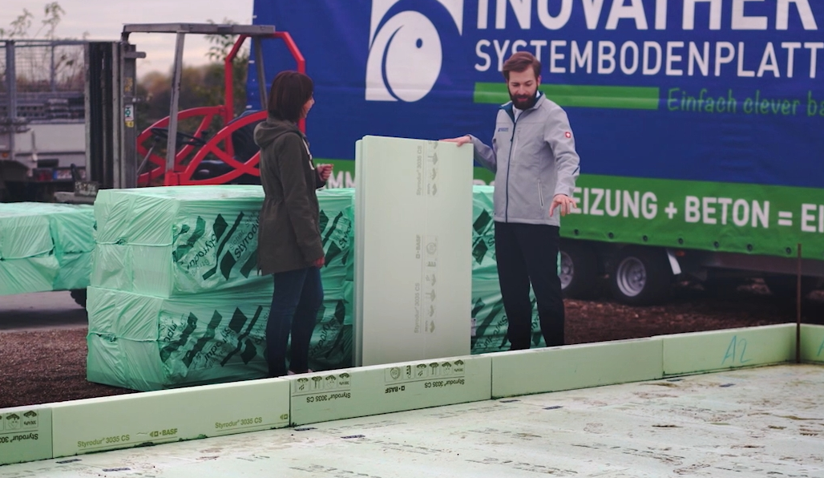
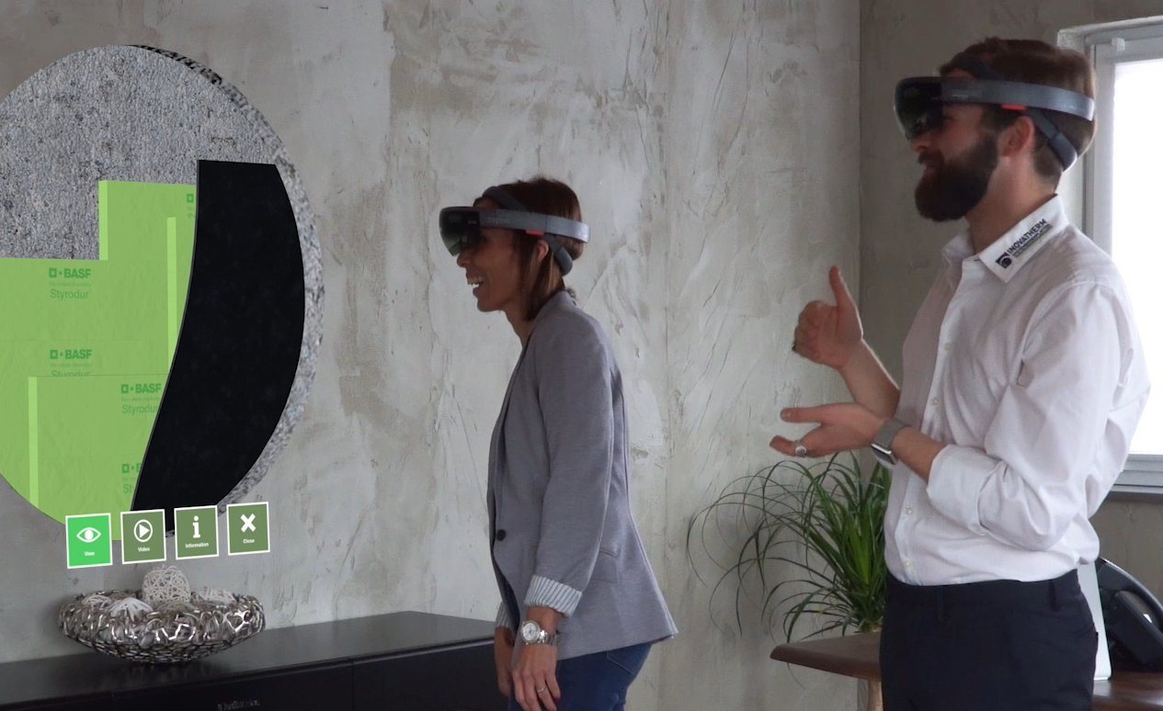
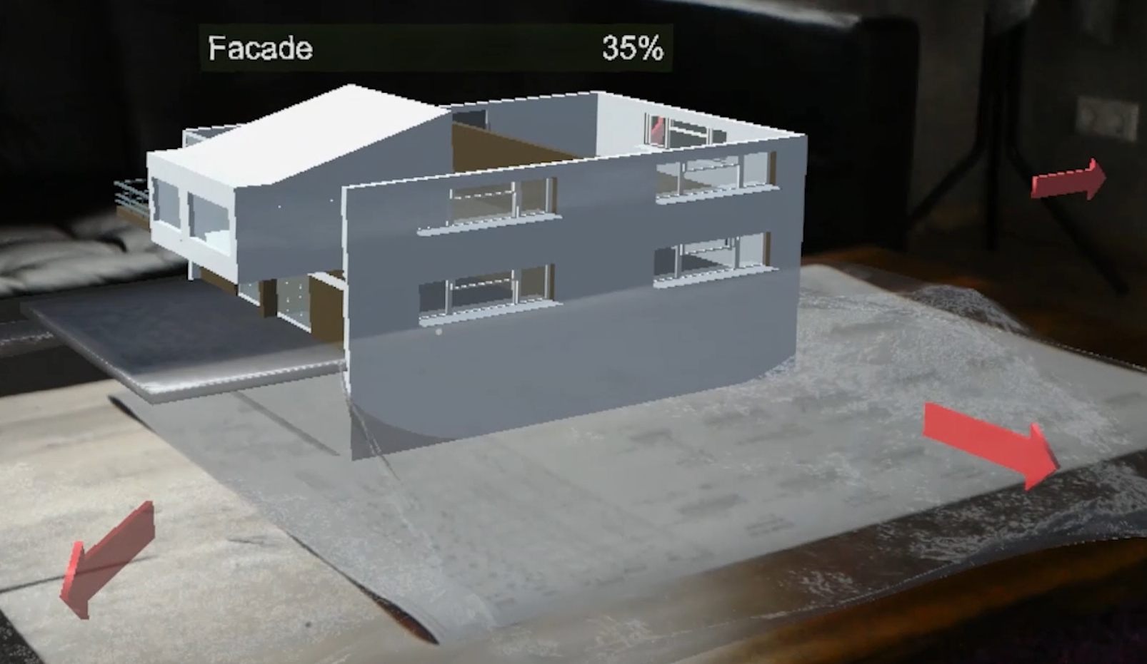
Styrodur HoloHaus (BASF)
Video ansehen: https://youtu.be/QfL6keTAsWQ

Slide 55
Styrodur HoloHaus (BASF)
Herausforderung
BASF produziert Styrodur, ein Dämmmaterial für den Hausbau, das besondere Eigenschaften wie die Zulassung für Erdbebengebiete hat. Die Präsentation von Styrodur ist allerdings eine Herausforderung. Um die Vorteile des Produkts angemessen zu vermitteln, musste bisher eine entsprechende Baustelle besucht werden.
Lösung
Mithilfe eines Lernerlebnisses für die Microsoft HoloLens holen wir die Baustelle quasi in das Büro, unabhängig von Ort und Wetter. Die App erkennt echte Böden und Wände und kann sie virtuell transparent machen – Hologramme erläutern die Funktionsweise der Dämmung. Alle Anwesenden sehen mit ihrer Mixed Reality Brille das Gleiche und können sich dazu austauschen. So können Mitarbeiter und Kunden das Produkt jederzeit detailliert kennen lernen.
Erfolg
Das Erlebnis ermöglicht es BASF und deren Vertriebspartnern, das Produkt ihren Mitarbeiter:innen und Kund:innen jederzeit anschaulich und detailliert zu erklären, ohne sie mit auf eine Baustelle nehmen zu müssen. Durch die Interaktivität verankert sich das Gesehene besser im Gedächtnis und führt zu einer qualifizierteren und schnelleren Ausbildung, bzw. Kaufentscheidung.

Slide 56
„Living in Space“
Messe Frankfurt

Slide 57



Living in Space (Messe Frankfurt)
Video ansehen: https://youtu.be/5fYOtzJ8Cng

Slide 58
Living in Space (Messe Frankfurt)
Herausforderung
Zur Ankündigung der hauseigenen Messe „Techtextil“ veranstaltete Messe Frankfurt einen Termin für Pressevertreter – Motto war in diesem Jahr „Living in Space“, mit den technischen Textilien aus der Raumfahrt in den Mittelpunkt gestellt wurden.
Lösung
Die Messe forderte die Pressevertreter mit einer spannenden Einladung dazu auf, zum Termin zu kommen, um ihr „Flugticket“ einzulösen. Vor Ort verteilten wir dutzende VR-Brillen, mit denen die Gäste zeitlich synchron einen 3D-animierten Flug zum Mars erlebten. Auf der Messe wurde das Erlebnis, eindrucksvoll inszeniert, auch für die Besucher fortgesetzt.
Erfolg
Deutlich über 80 Pressevertreter erschienen zum Termin. Bei der Messe erlebten hunderte Besucher „den Flug zum Mars“. Das Erlebnis wurde von Nachrichtenseiten und Fernsehsendungen aufgegriffen.

Slide 59
„AR 350“
Lufthansa

Slide 60


AR 350 (Lufthansa)
Video ansehen: https://youtu.be/UtuKTqtcVuw

Slide 61
AR 350 (Lufthansa)
Herausforderung
Oftmals sind Produkte zu groß, zu schwer oder nicht mobil genug, um sie Kunden am POS zu präsentieren – so auch im Fall von Lufthansa, die auf der Tourismusmesse ITB ihre neue Airbus A350 beeindruckend in Szene setzen wollten.
Lösung
Gemeinsam mit Lufthansa haben wir ein Augmented Reality Erlebnis geschaffen, bei dem Messebesucher mittels Microsoft HoloLens Brille ein Miniaturmodell der A350 betrachten können – nach kurzer Interaktion per Sprachbefehl startet das Flugzeug, verlässt den Stand und fliegt in beeindruckender Größe durch die Messehalle über die Gänge und umliegenden Stände.
Erfolg
Während der Messe und anschließend als Video, faszinierte das riesige holografische Flugzeug Jung und Alt. Durch die innovative Technologie konnte das Flugzeug beeindruckend inszeniert werden, ohne zusätzliche Standfläche zu bezahlen – ganz einfach indem der ungenutzte „Luftraum“ der Messehalle erschlossen wurde.

